Slide 1

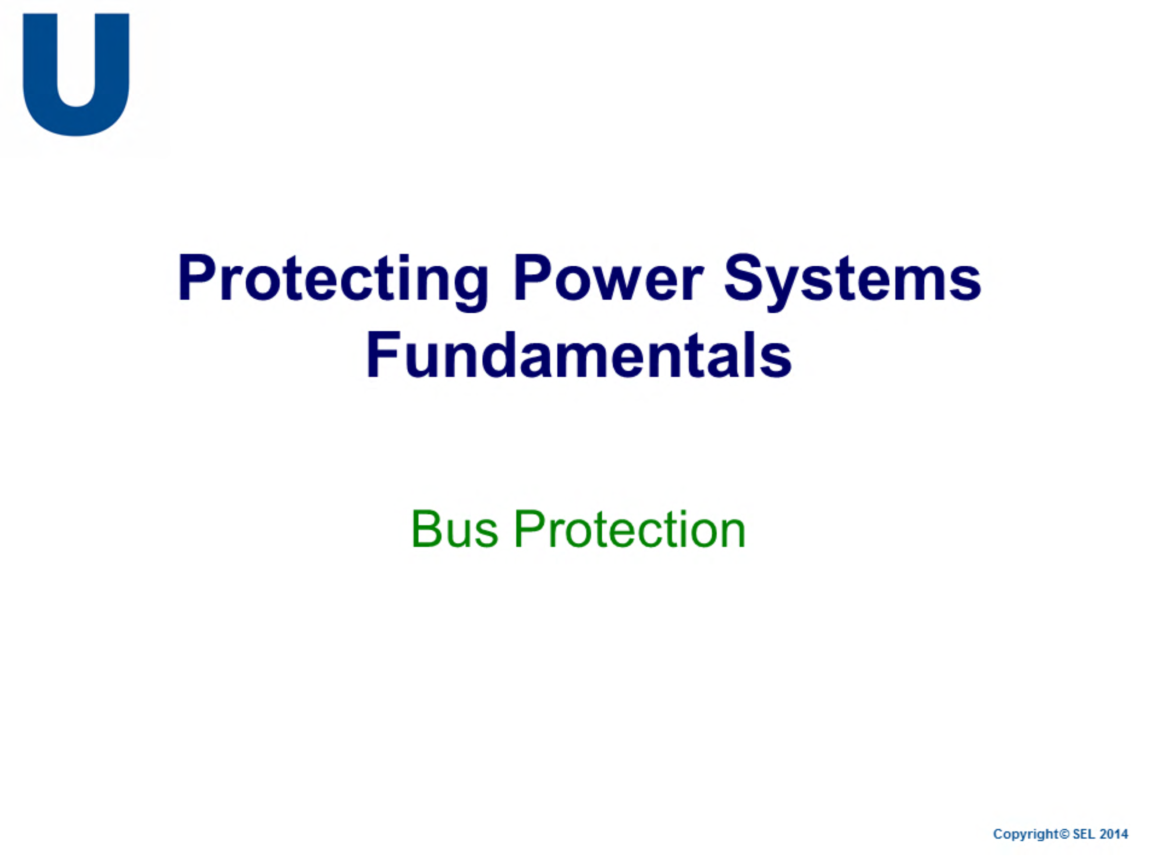
Traducido del inglés al español - www.onlinedoctranslator.com
Protección de bus
Literatura técnica que respalda esta sección:
HJ Altuve Ferrer y EO Schweitzer, III (Editores), Soluciones Modernas para Protección, Control y Monitoreo de Sistemas de Energía Eléctrica. Pullman, WA: Schweitzer Engineering Laboratories, Inc., 2010.
Guía IEEE para aplicaciones de relés de protección para los buses del sistema de alimentación, IEEE C37.234, IEEE Press, 2009.
SE Zocholl y D. Costello, “Pautas de aplicación para relés diferenciales de bus de alta impedancia basados en microprocesadores”, en 62a Conferencia Anual de Ingenieros de Relevadores de Protección, Texas A&M University, College Station, TX, del 31 de marzo al 2 de abril de 2009. Disponible en www.selinc.com.
K. Behrendt, D. Costello y S. Zocholl, "Consideraciones para el uso de relés de alta o baja impedancia para protección diferencial de bus", en
35a Conferencia Anual de Relevo de Protección Occidental, Spokane, WA, 21 al 23 de octubre de 2008. Disponible en www.selinc.com.
SE Zocholl, “Clasificación de TC para aplicaciones diferenciales de máquina y bus de baja impedancia”, en 27a Conferencia Anual de Relevo de Protección Occidental, Spokane, WA, 24 al 26 de octubre de 2000. Disponible en www.selinc.com.
M. Thompson, R. Folkers y A. Sinclair, "Aplicación segura de relés diferenciales de transformador para protección de bus", en 32a Conferencia Anual de Relevo de Protección Occidental, Spokane, WA, del 25 al 27 de octubre de 2005. Disponible en www.selinc.com.
A. Guzmán, C. Labuschagne y BL Qin, “Protección confiable contra fallas de interruptores y barras colectoras con selección avanzada de zonas”, en 31a Conferencia Anual de Relevo de Protección Occidental, Spokane, WA, 19 al 21 de octubre de 2004. Disponible en www.selinc.com.
A. Guzmán, BL Qin y C. Labuschagne, "Protección confiable de barras colectoras con selección avanzada de zonas", Transacciones IEEE sobre suministro de energía, vol. 20, no. 2, págs. 625–629, abril de 2005.
S. Briscomb, G. Lewis y M. Thompson, "Proyecto de modernización de la subestación Palou de la Universidad de Stanford", en 31a Conferencia Anual de Relevo de Protección Occidental, Spokane, WA, 19 al 21 de octubre de 2004. Disponible en www.selinc.com.
HJ Altuve, MJ Thompson y J. Mooney, "Advances in Breaker-Failure Protection", en 33a Conferencia Anual de Relevos de Protección Occidental, Spokane, WA, 17-19 de octubre de 2006. Disponible en www.selinc.com.
Guía IEEE para protección contra fallas de interruptores automáticos de potencia, IEEE C37.119, IEEE Press, 2005.
BL Qin, A. Guzmán y EO Schweitzer, III, "Un nuevo método para la selección de zonas de protección en relés de bus basados en microprocesador", Transacciones IEEE sobre suministro de energía., vol. 15, no. 3, págs. 876–887, julio de 2000.

Slide 2
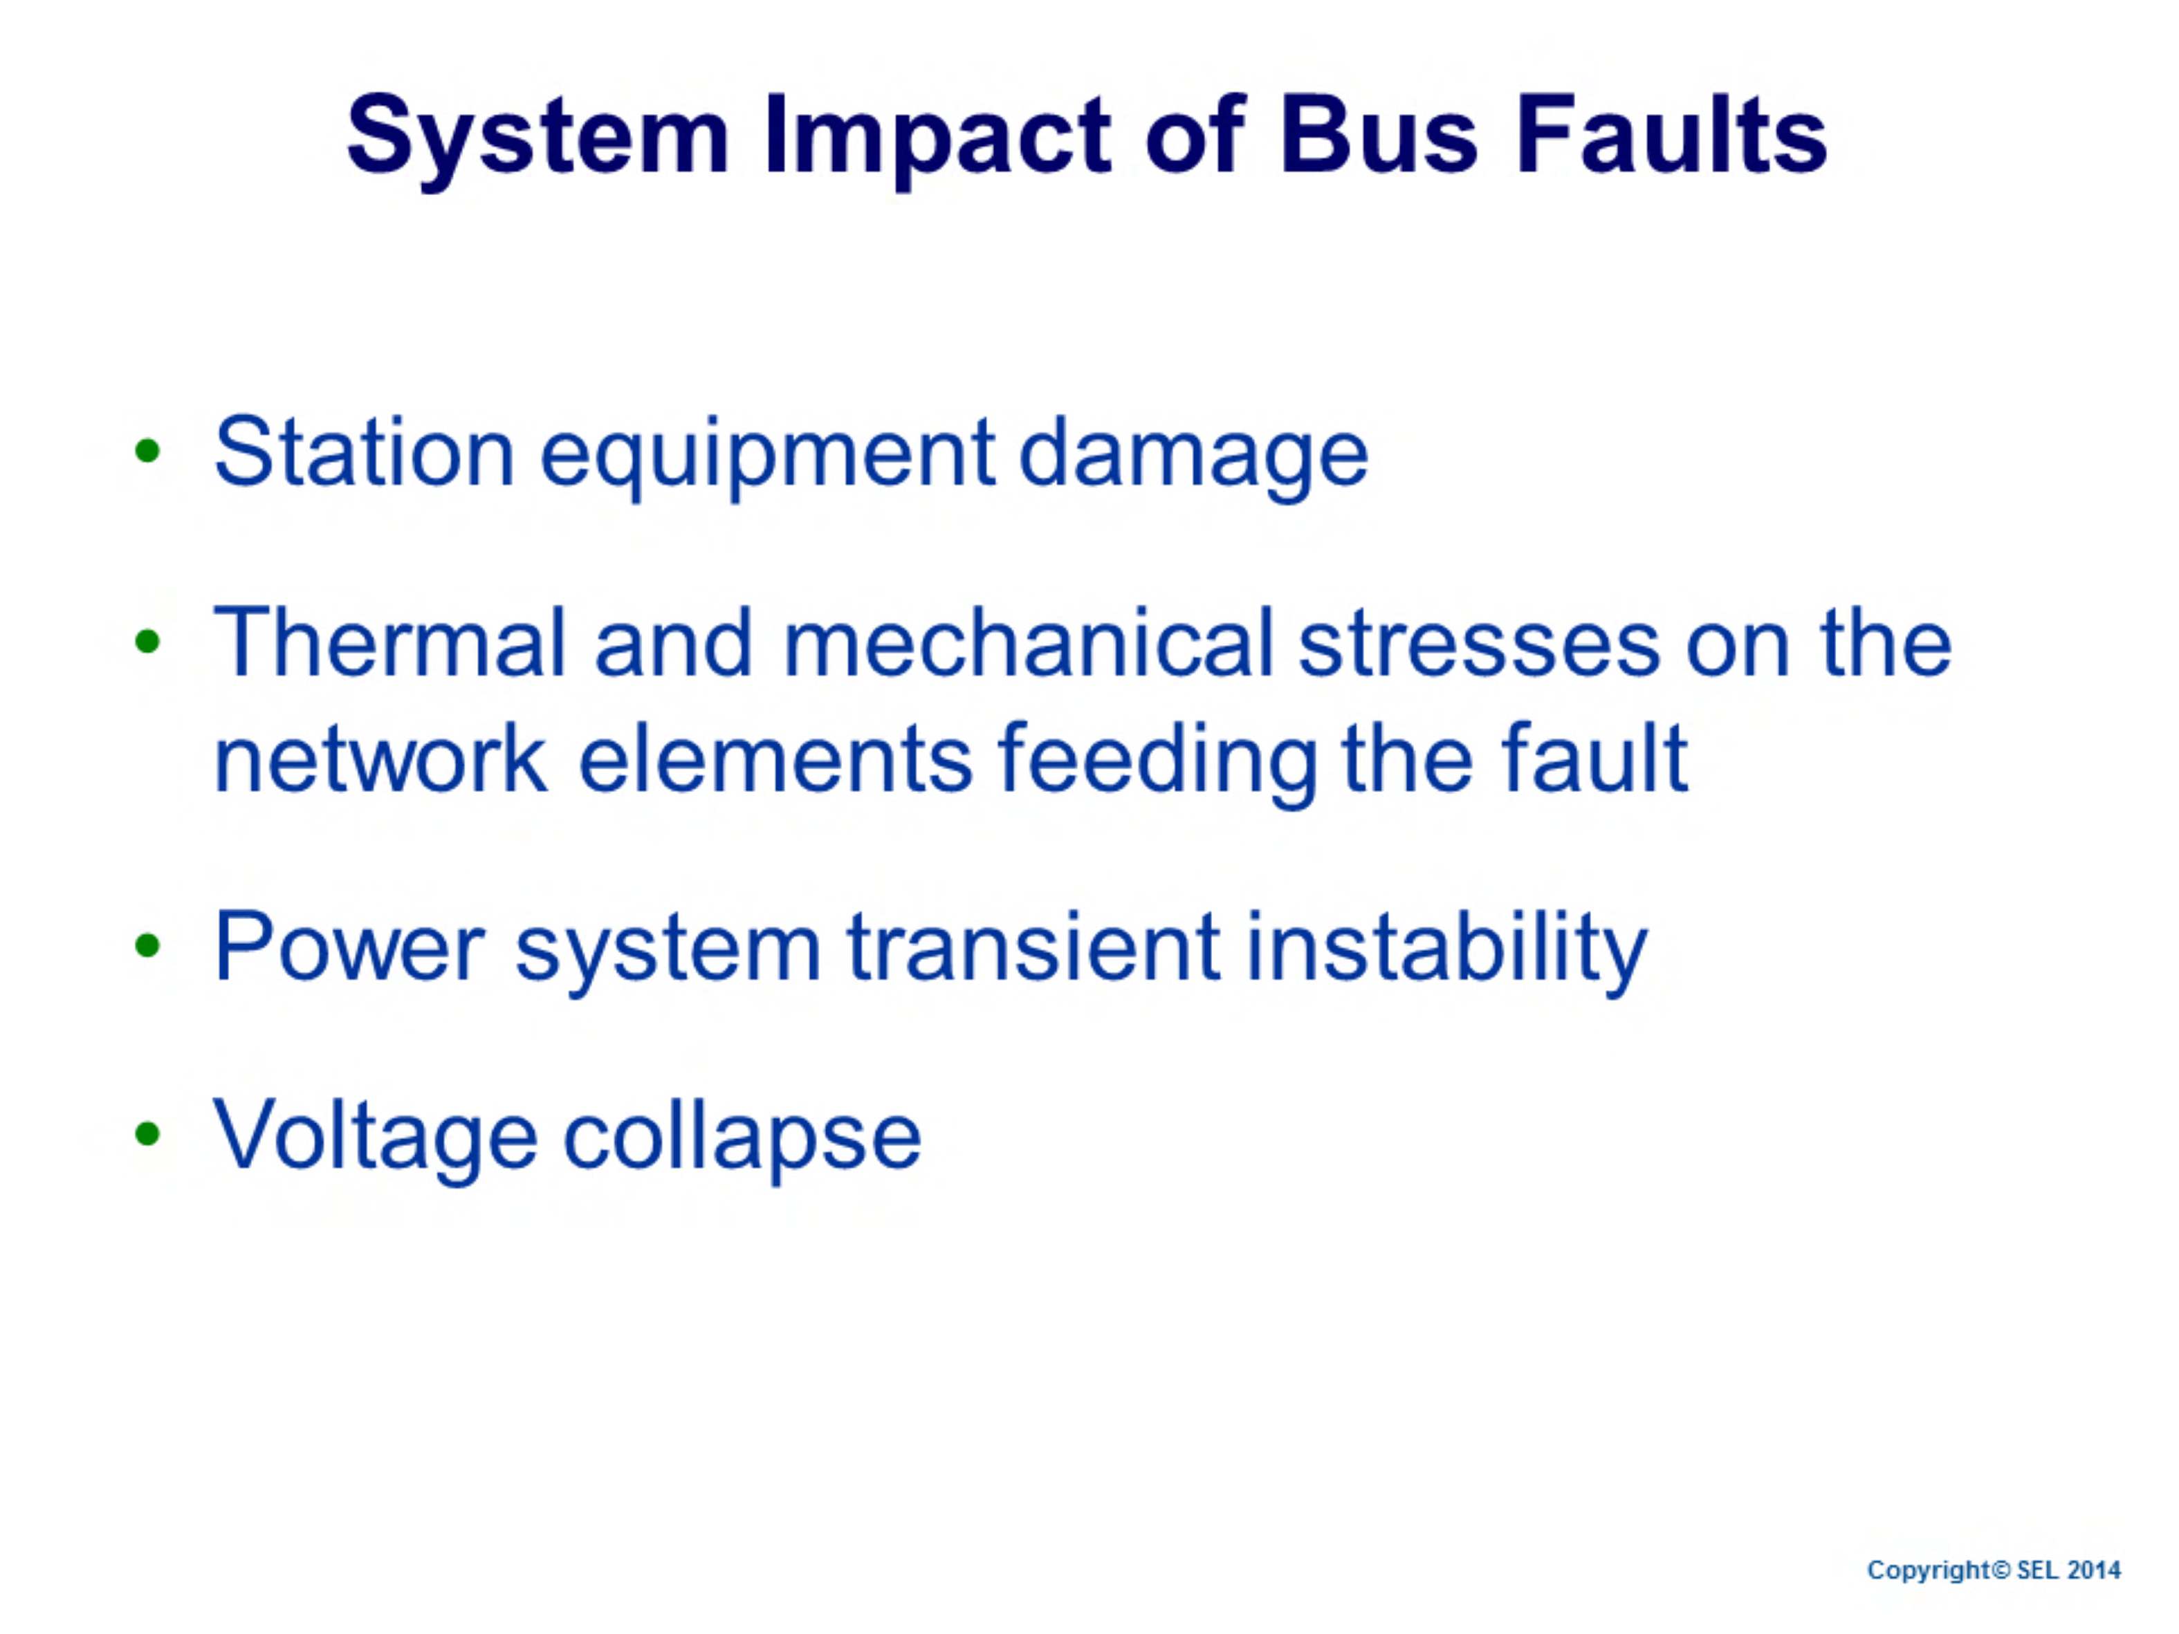
Protección de bus
Un bus es una unión crítica en un sistema de energía eléctrica donde convergen muchos circuitos del sistema de energía. A diferencia de una perturbación por falla en la línea de distribución o transmisión, una falla en el bus puede ser muy perturbadora, principalmente por dos razones. La primera razón es que la convergencia de los circuitos de suministro en la unión del bus, particularmente en los niveles de voltaje de transmisión, suministraría grandes magnitudes de corriente de falla para alimentar cualquier falla del bus. Esta perturbación de falla de bus de alta corriente tensiona los circuitos de suministro que convergen en el bus con falla y puede causar daños severos y costosos al equipo de bus, inestabilidad transitoria del sistema de energía e interrupción del servicio a los clientes o redes de distribución. Una falla en un bus crítico que no se mitiga durante un tiempo suficiente, o más allá de un cierto “tiempo de eliminación de fallas críticas”, puede resultar en un apagón de área amplia.
En segundo lugar, limpiar un bus con fallas a menudo debe abrir múltiples ramas del sistema de energía, lo que puede desconectar las cargas conectadas y reducir la capacidad de transferencia de energía. Ciertamente, esta es
una interrupción menor y deseable en comparación con las consecuencias de dejar sin mitigar una falla en el autobús.
Otra consecuencia grave es la probabilidad de víctimas humanas, donde las personas en mayor riesgo son los técnicos de la subestación, los contratistas y el personal de mantenimiento.

Slide 3
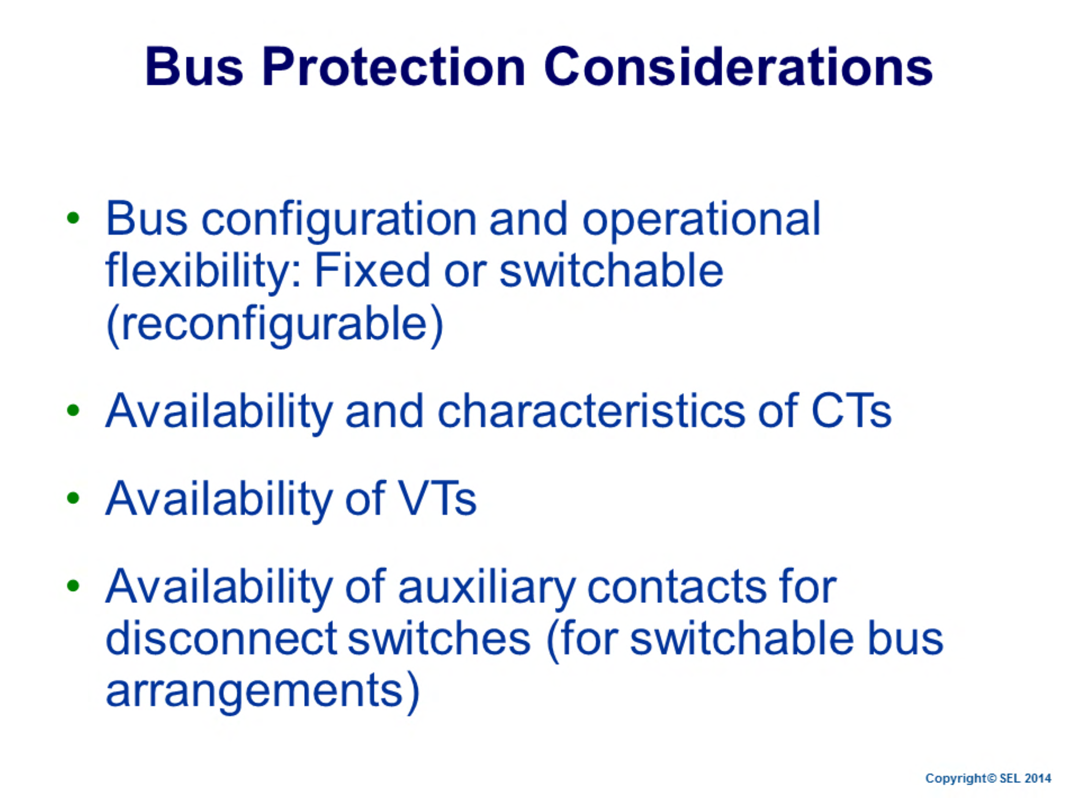
Protección de bus
La selección de un método de protección de bus también puede depender de la configuración del bus: si es fijo o conmutable y si los TC ya están en servicio, si todos comparten relaciones de TC y características de excitación similares o si son diferentes.
Los métodos de protección de bus que utilizan elementos direccionales requerirían TT para polarizar los elementos direccionales. Además, los TT se pueden utilizar para proporcionar seguridad adicional para configuraciones de bus conmutables; la corriente diferencial sin un cambio asociado en el voltaje indica un error de réplica de bus dinámico en lugar de una falla en el bus.

Slide 4
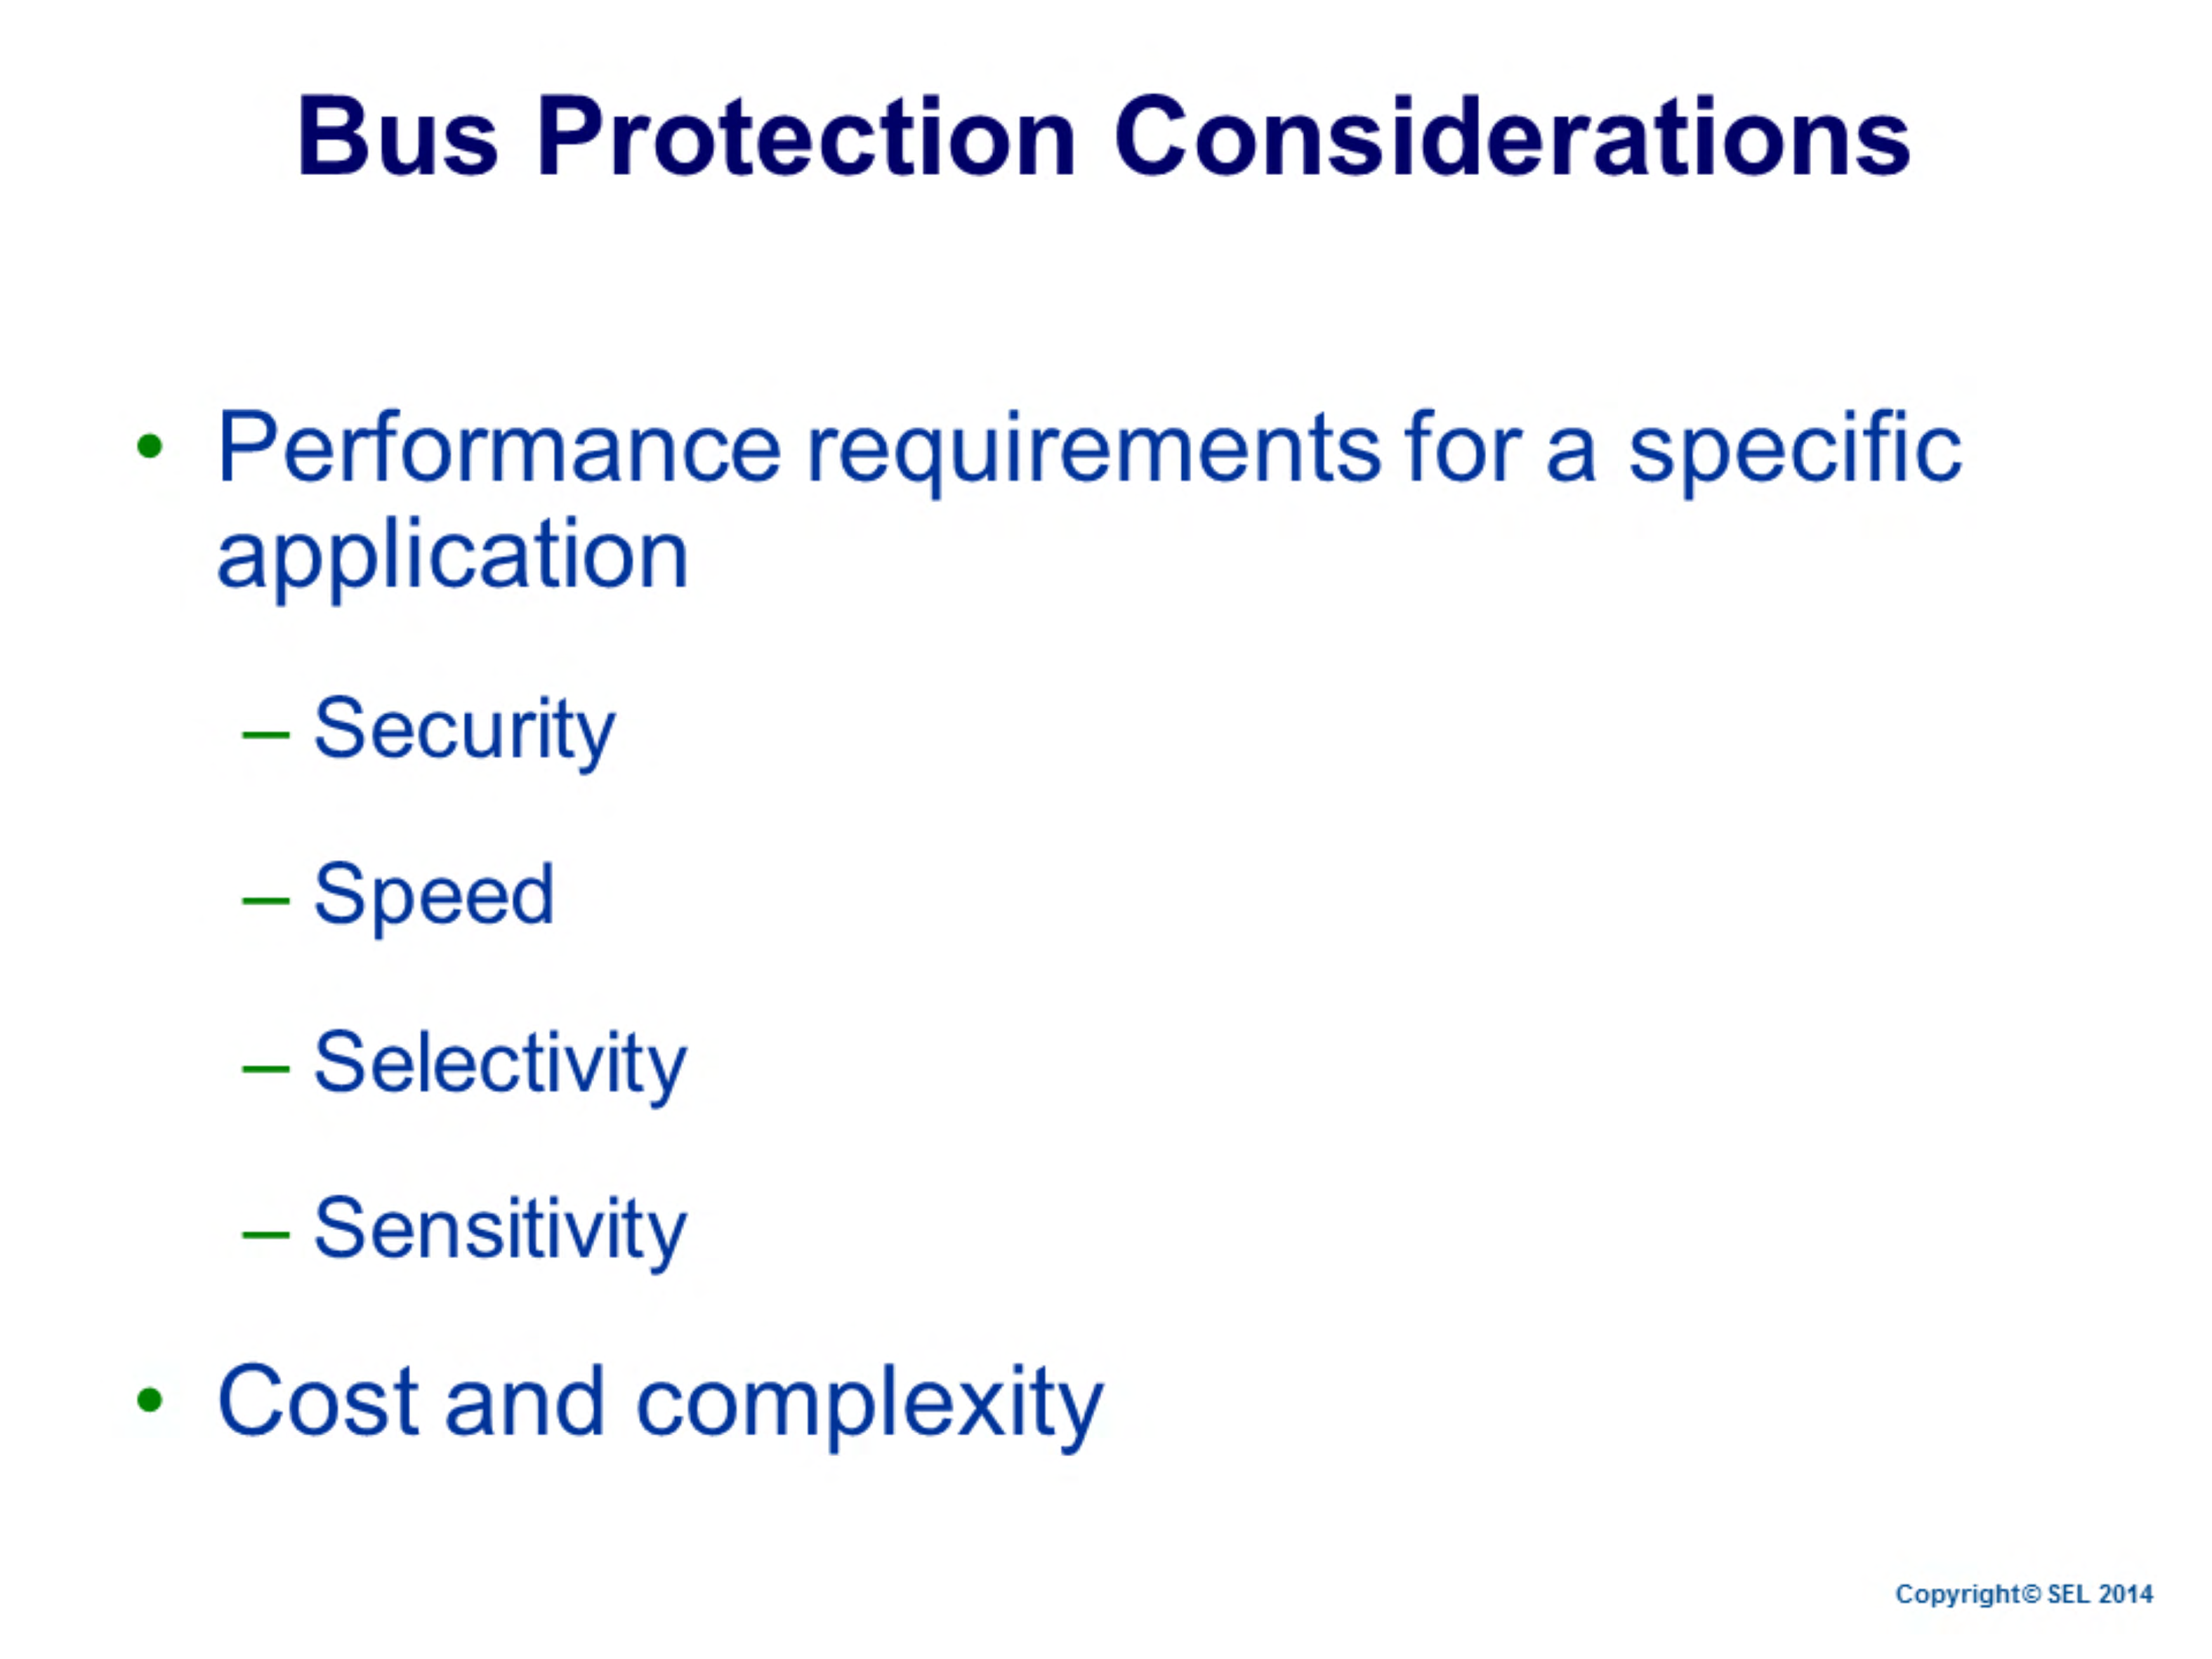
Protección de bus
La protección del bus debe proporcionar una desconexión selectiva y de alta velocidad del bus averiado. La sensibilidad a las fallas internas generalmente no es una preocupación principal debido a las altas corrientes de falla en el bus; sin embargo, el método de protección de bus seleccionado debe proporcionar alta seguridad para fallas externas.
Los costos de implementación de la protección de barras son generalmente acordes con el tamaño, el diseño y la complejidad de la subestación.

Slide 5
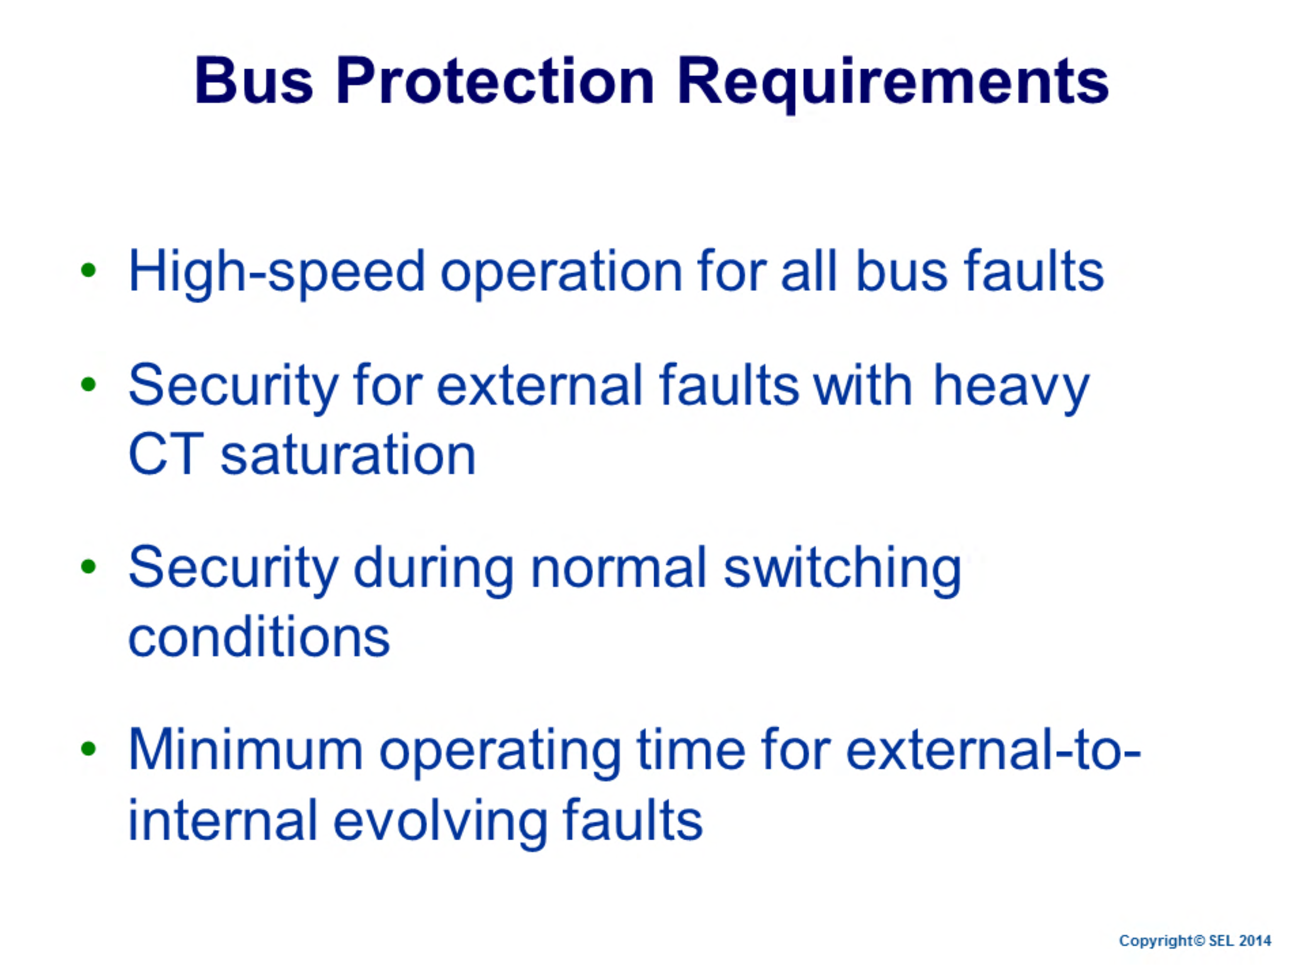
Protección de bus
El esquema de protección de bus ideal debe cumplir con los requisitos especificados en la diapositiva.
Los diferentes esquemas de protección de bus se discutirán y compararán más adelante en esta sección.

Slide 6
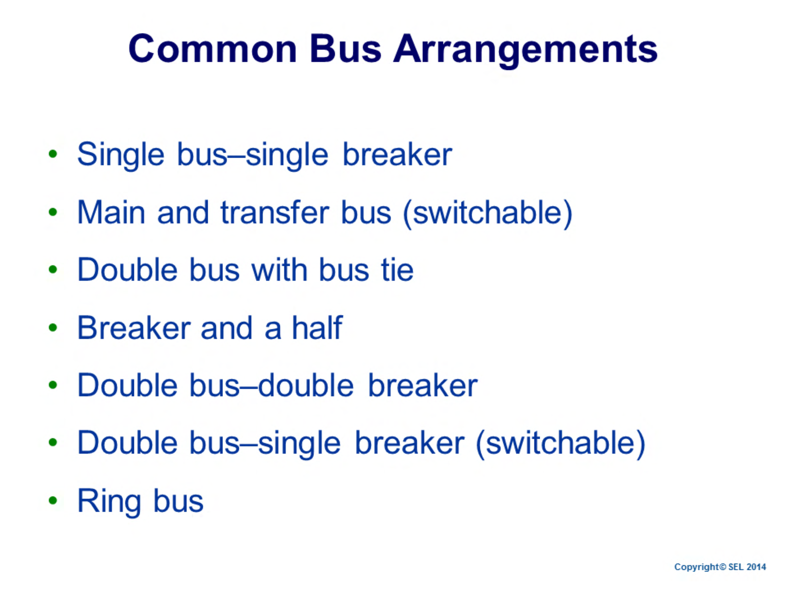
Protección de bus
La configuración del bus influye mucho en el diseño del sistema de protección del bus. Para protección, considere dos categorías principales de configuraciones de bus: buses fijos y buses conmutables. En configuraciones de bus fijo, la conexión de los circuitos derivados a los buses es fija. No es necesario reconfigurar las zonas de protección. En configuraciones de bus conmutables, los circuitos derivados se pueden conectar a más de un bus mediante interruptores de desconexión. Estas configuraciones requieren la reconfiguración de la zona de protección del bus. En el pasado, la reconfiguración de la zona requería la conmutación de circuitos secundarios del TC y / o circuitos de disparo del interruptor. Los relés diferenciales basados en microprocesador incluyen capacidades de reconfiguración de zona que permiten conexiones estáticas de circuitos secundarios de TC y circuitos de disparo de interruptores con el relé, evitando así la necesidad de conmutar estos circuitos.
Las configuraciones de bus de la diapositiva son las principales de uso común. Algunas consideraciones importantes en el diseño de un bus son las siguientes:
Capacidad de mantenimiento del equipo y flexibilidad de conmutación de red
Limitaciones económicas y de huella (espacio)
Requisitos de confiabilidad que dictan si se debe disparar todo el bus o una sección del mismo debido a una falla del bus.
Requisitos de seccionamiento para evitar exceder los ciclos operativos y de servicio de falla del interruptor
Facilidad para la futura expansión del bus
En las diapositivas siguientes, se cubren brevemente cinco disposiciones de bus y sus zonas de protección asociadas. Consulte IEEE C37.234 para obtener una discusión más completa sobre los seis arreglos de bus.

Slide 7
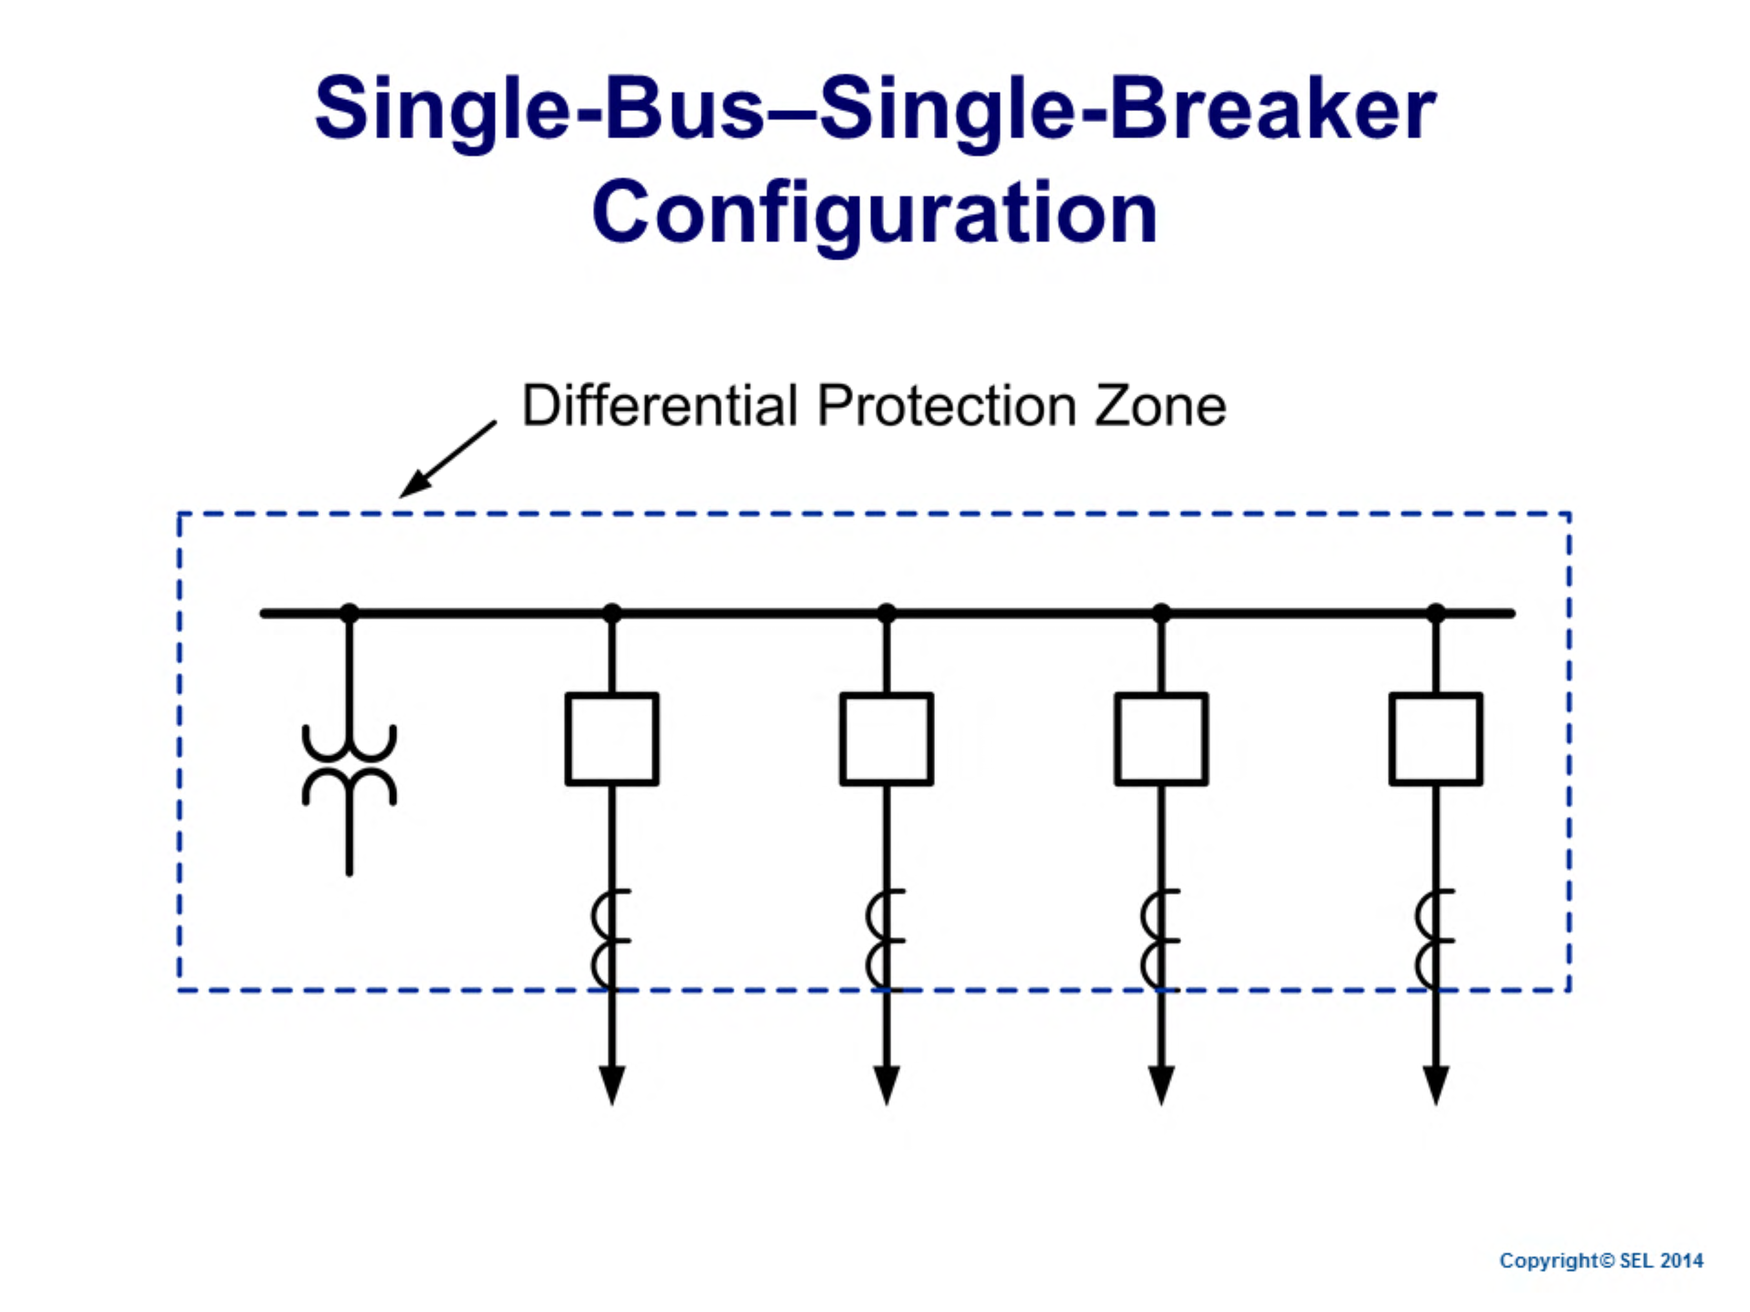
Protección de bus
También llamado bus simple o bus directo, esta configuración de bus consta de un solo bus con todos los elementos de red conectados directamente con interruptores. Esta es una configuración de bus simple y económica. Sin embargo, desde el punto de vista del sistema, es el menos confiable y flexible. Desde el punto de vista de la protección, todos los interruptores conectados se disparan por una falla en la barra, lo que resulta en la desconexión de toda la estación. Para aumentar la confiabilidad y reducir los requisitos de servicio de falla del interruptor, un solo bus se puede dividir en dos secciones (generalmente de origen independiente), con un dispositivo de conmutación entre ellas.

Slide 8
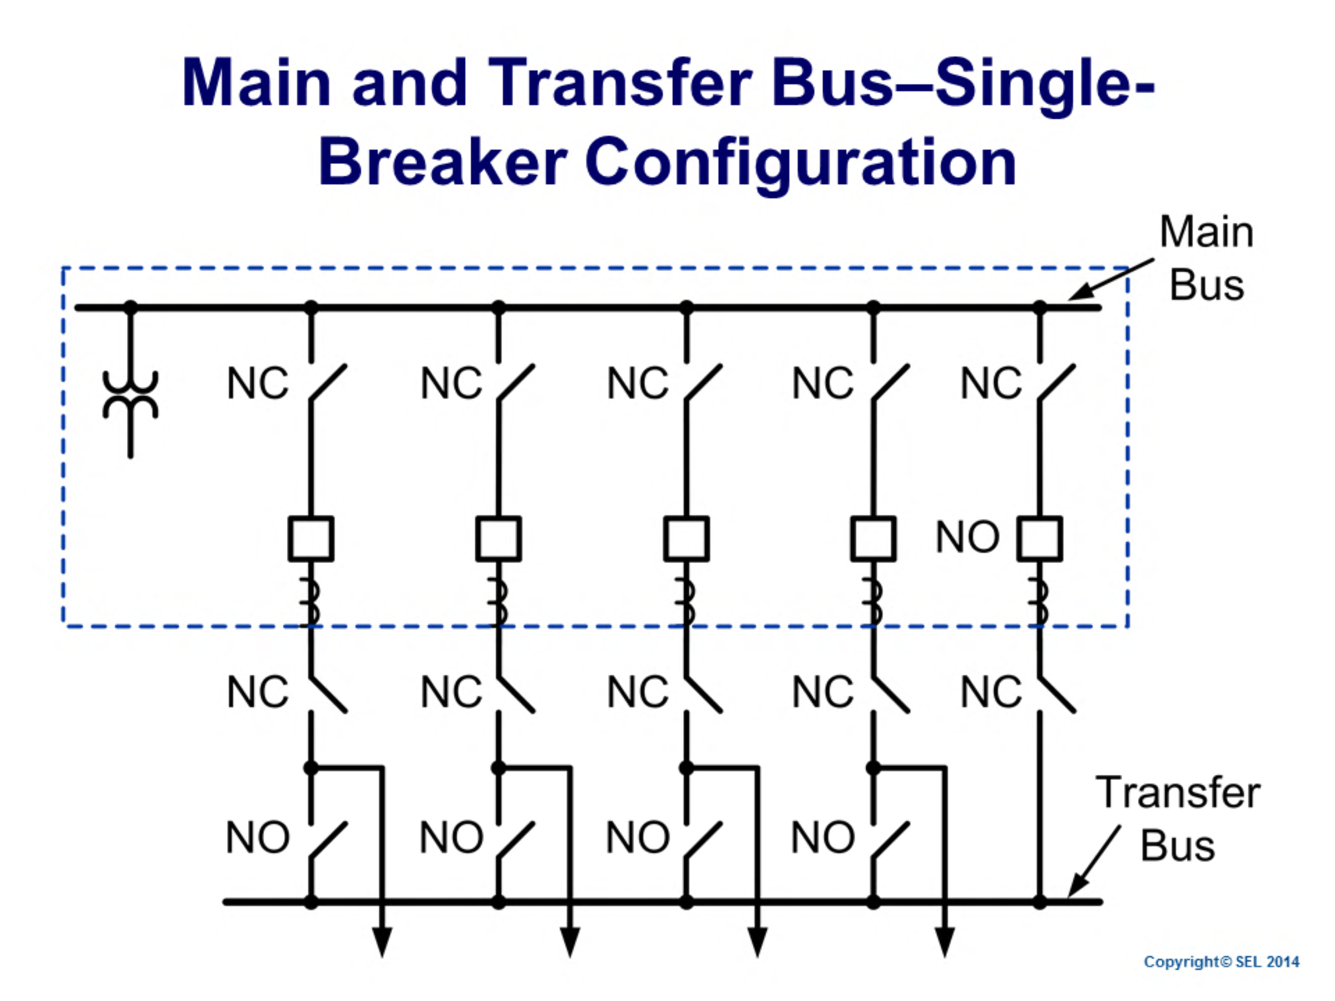
Protección de bus
Muchas empresas prefieren la configuración del bus principal / bus de transferencia en los niveles de subtransmisión.
La zona de protección de barras se asigna de manera similar a la de una subestación de barras simple. La confiabilidad general de la subestación aumenta, en comparación con la configuración de bus simple-interruptor simple, debido al hecho de que no es necesario retirar un circuito derivado del servicio cuando uno de los interruptores automáticos se saca para mantenimiento.
El disyuntor conectado al bus de transferencia está normalmente abierto. Por lo tanto, no aporta ninguna contribución a una falla de bus. Sin embargo, debe incluirse en la zona de protección para que la barra permanezca protegida cuando un interruptor de línea está abierto y el interruptor de transferencia está cerrado. Cuando el bus de transferencia está en servicio, está protegido por el circuito derivado / protección de línea y, por lo tanto, no tiene un esquema de protección de bus separado.
El disyuntor de transferencia ocupa el lugar del disyuntor que se encuentra en estado de mantenimiento. Sin embargo, a menos que el bus principal esté seccionado con un disyuntor de circuito, no hay ganancia con respecto a la efectividad de la protección de respaldo local.

Slide 9
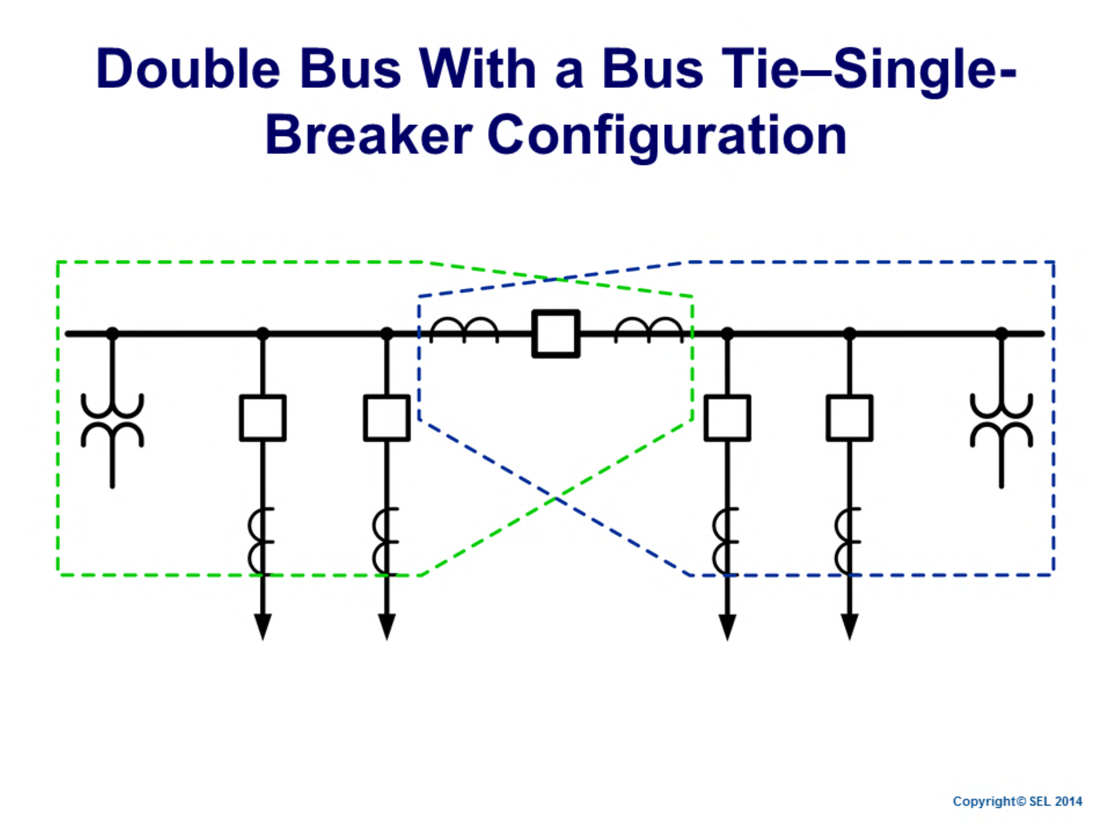
Protección de bus
El bus doble con configuración de enlace de bus se utiliza en buses de distribución industrial y de servicios públicos.
El disyuntor de conexión de barra divide la barra en dos secciones y puede operar normalmente cerrado o normalmente abierto. Se requieren zonas de protección de bus separadas para las secciones de bus. La confiabilidad general de la subestación aumenta, en comparación con la configuración de barra única-interruptor único, debido al hecho de que una falla en una de las secciones de barra (mostrada en la figura) requiere disparar solo esa sección de barra. La otra sección de bus permanece en servicio y solo la carga de la sección con falla pierde servicio.

Slide 10
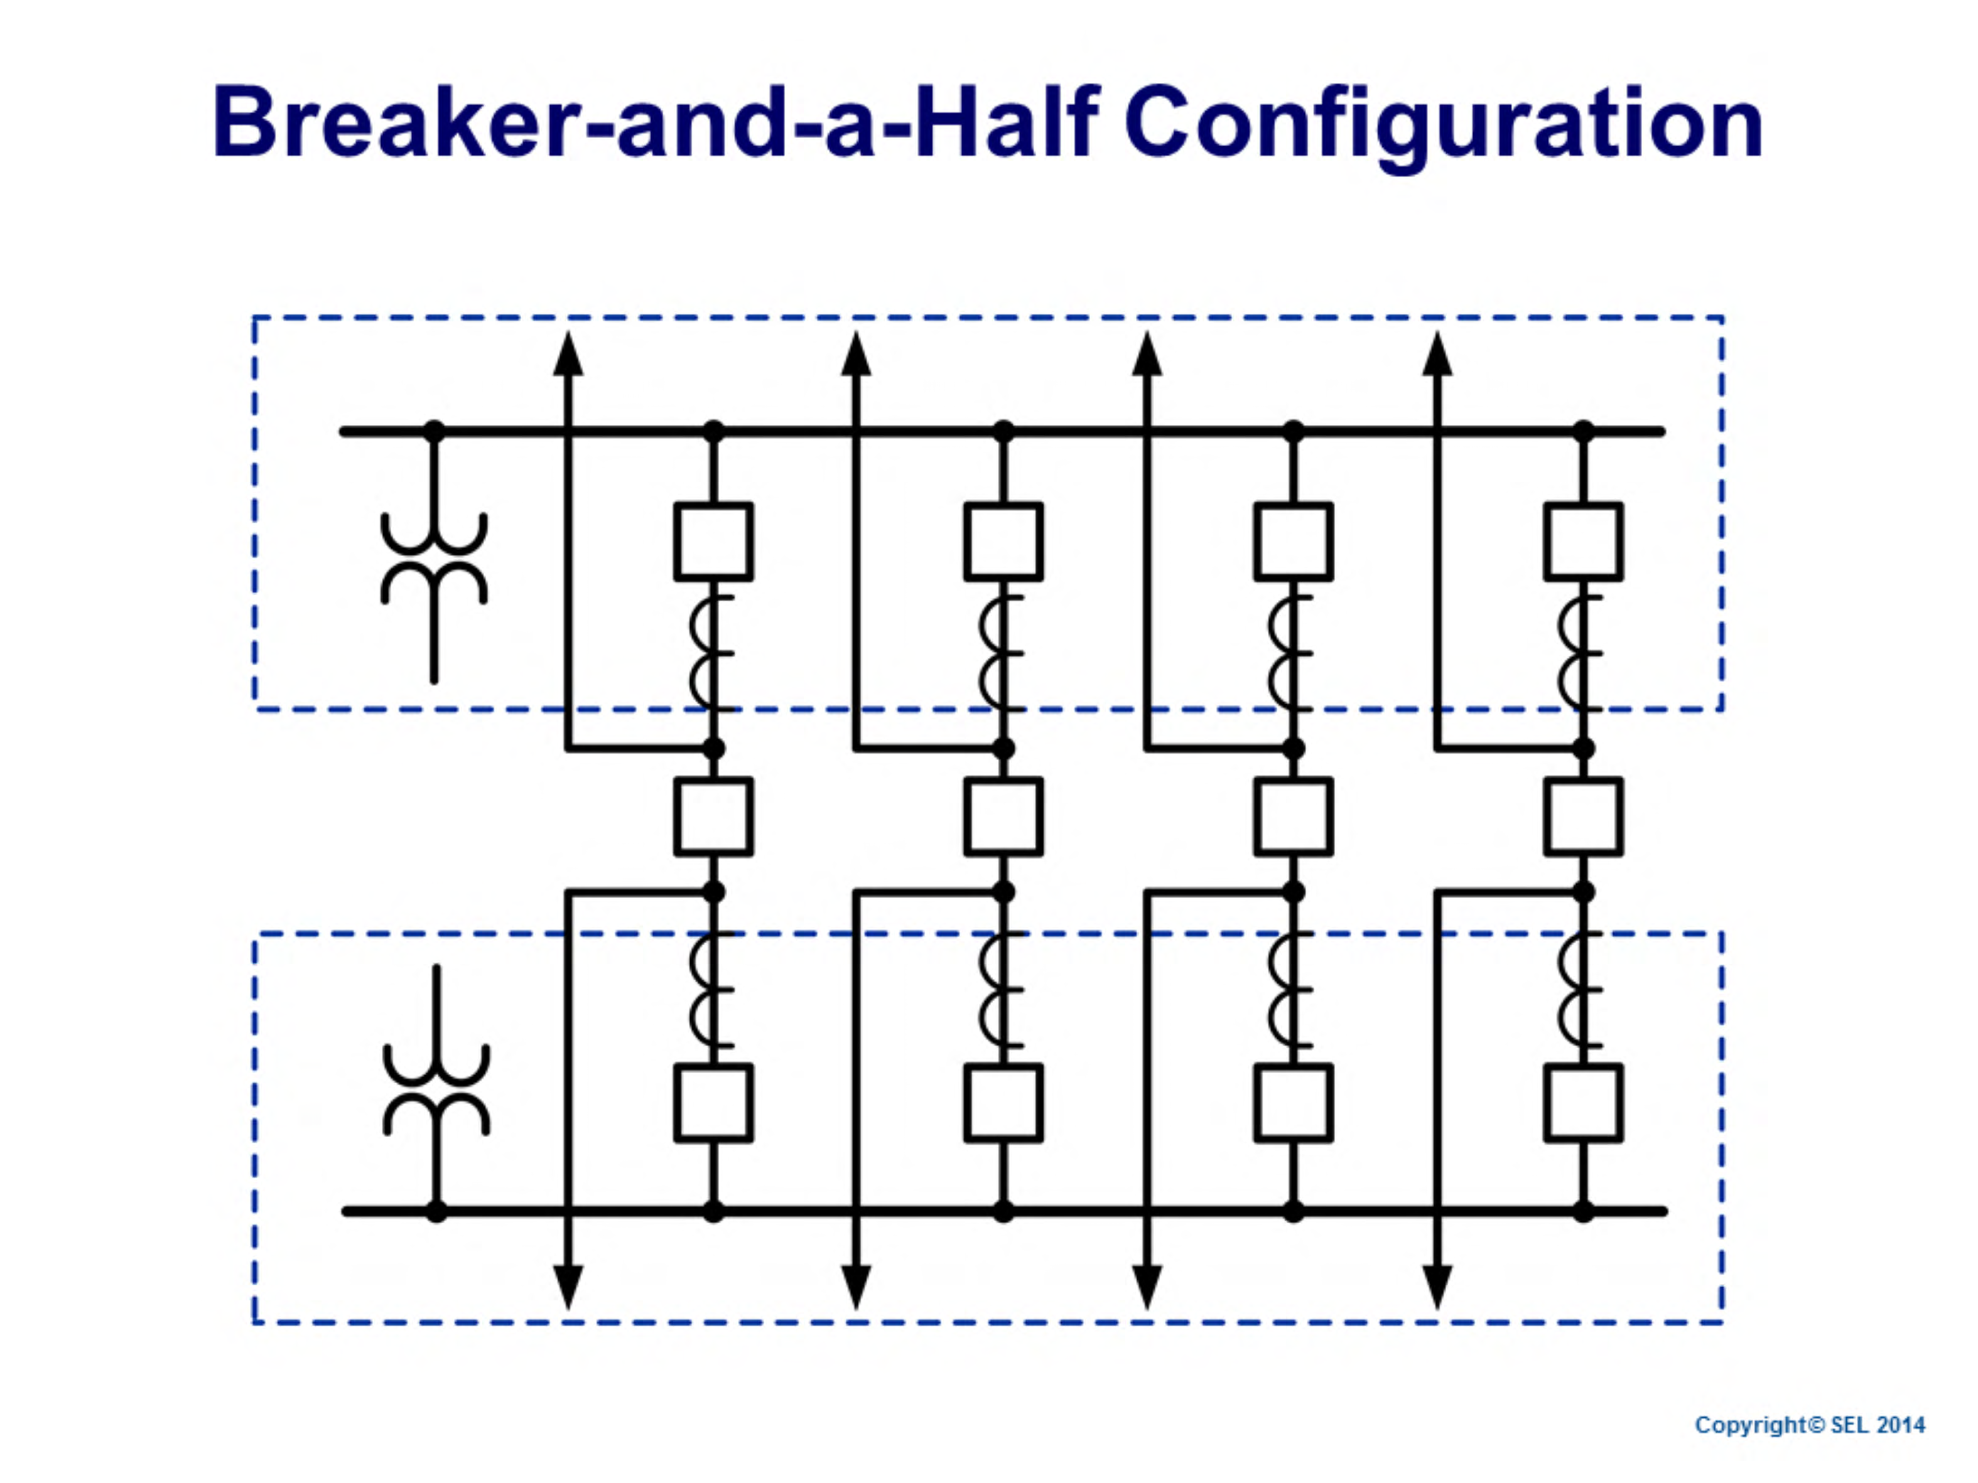
Protección de bus
Esta configuración consta de dos secciones de bus conectadas a través de filas de tres interruptores por fila. Se derivan dos circuitos derivados de cada fila, como se muestra en la diapositiva, por lo que se requieren tres interruptores para conectar dos circuitos derivados; en otras palabras, un disyuntor y la mitad de otro disyuntor por circuito derivado (que es como surge el nombre de la configuración del bus). Esta configuración es flexible, confiable y relativamente económica (en comparación con, por ejemplo, una disposición de doble barra-doble interruptor, que requiere dos interruptores por circuito derivado). Desde el punto de vista de la protección, proteger este bus es comparable a proteger dos secciones de un solo bus.

Slide 11
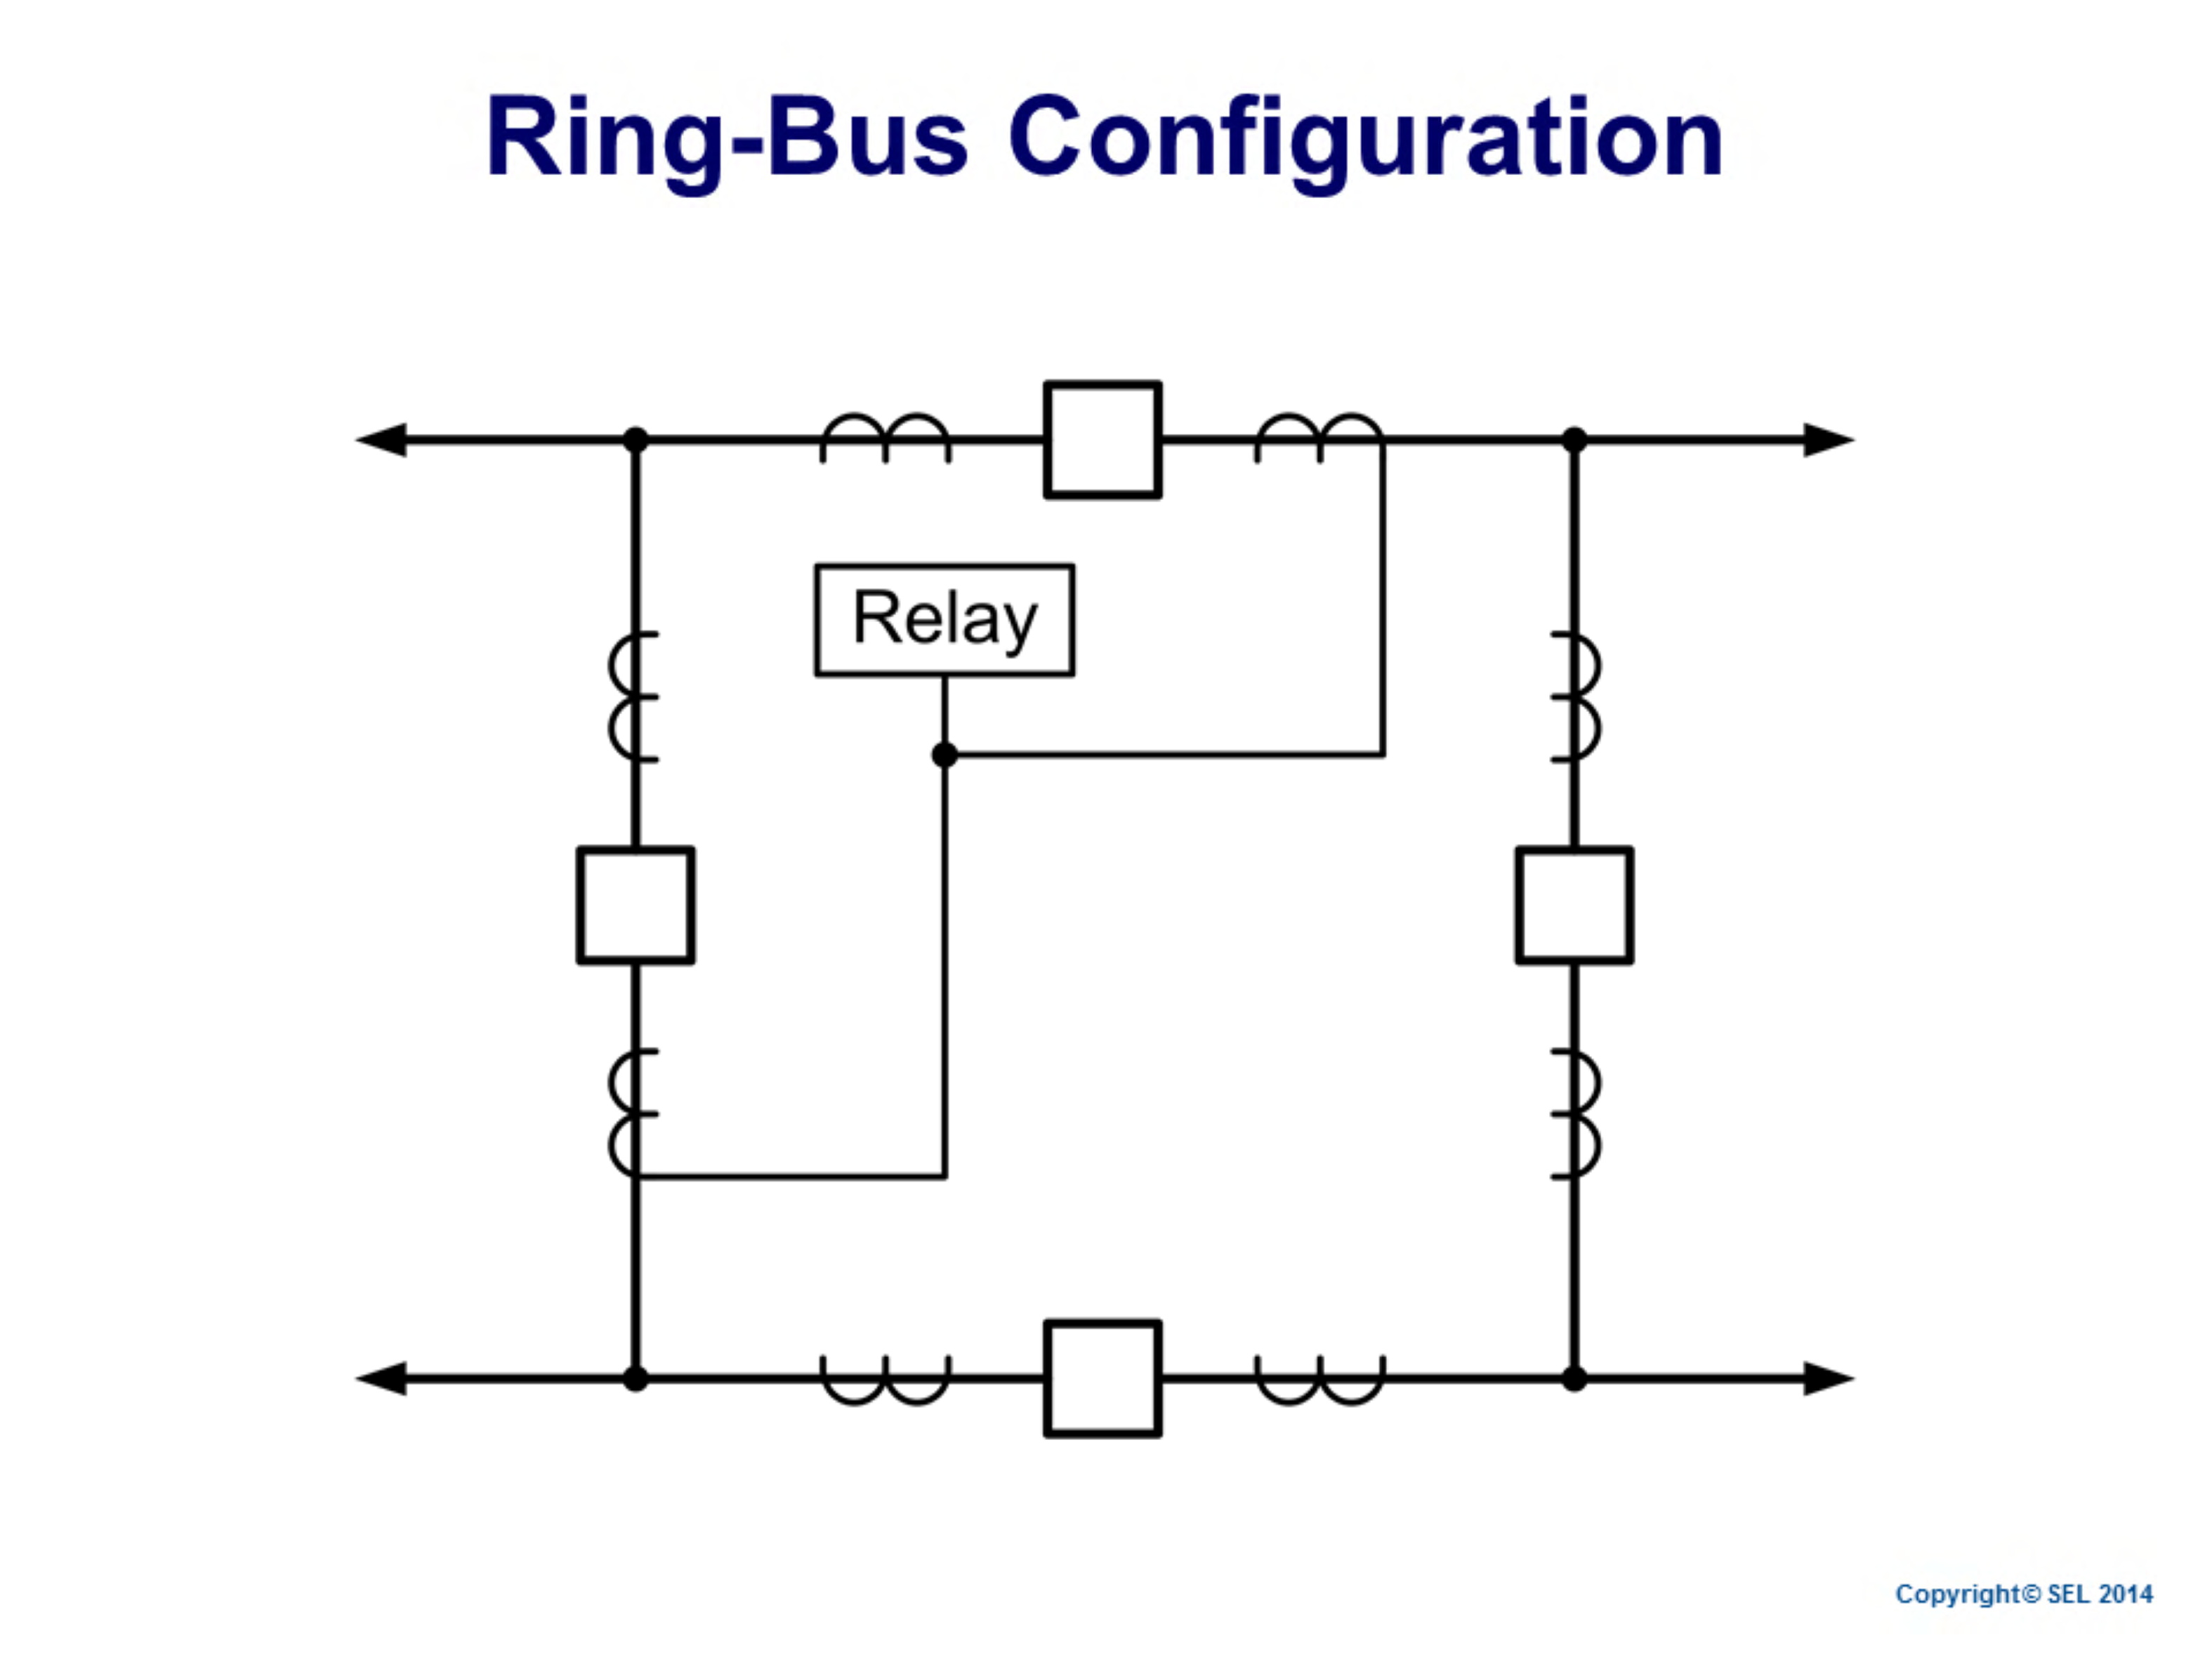
Protección de bus
La sección de bus entre cada par de interruptores se considera parte del circuito derivado protegido.

Slide 12
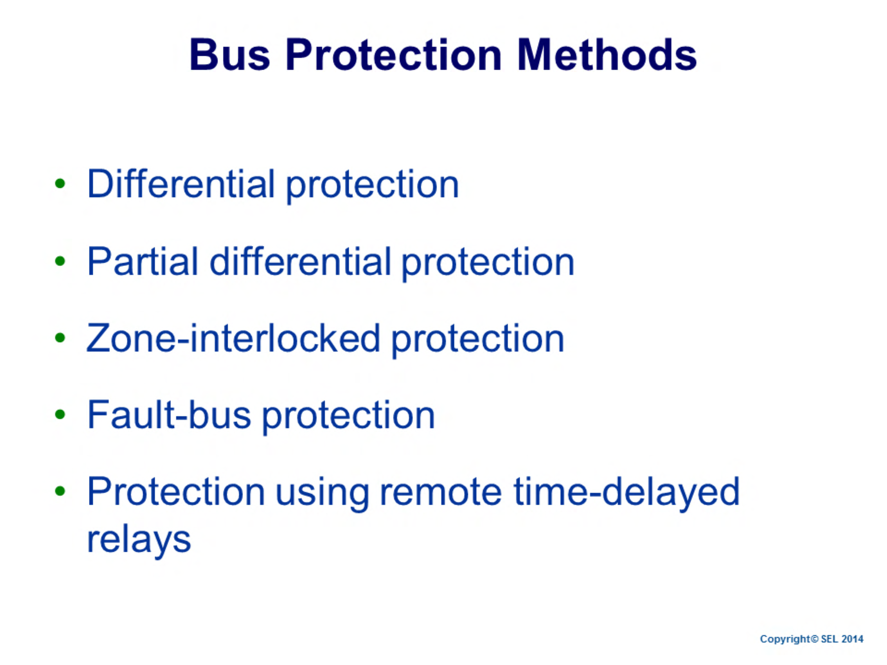
Protección de bus
La protección de bus debe proporcionar una operación rápida para todas las fallas de bus y alta seguridad para fallas externas. La diapositiva
muestra los principales tipos de esquemas de protección de autobuses.
La protección diferencial, el mejor principio de protección del bus, opera sobre la suma de las corrientes que ingresan al bus, también llamada corriente diferencial. El relé dispara el bus cuando detecta una corriente diferencial.
La protección diferencial parcial, una subcategoría de la protección diferencial contra sobrecorriente, proporciona protección al bus donde no todas las ramas conectadas al bus incluyen CT.
La protección con enclavamiento de zona utiliza la señalización de los relés del circuito derivado para indicar si una falla está dentro o fuera de la zona del bus. Los esquemas de enclavamiento de zona incluyen esquemas de bloqueo simple (también conocido como disparo rápido de bus), adecuados para buses radiales y esquemas de bloqueo de comparación direccional (DCB), adecuados para aplicaciones con fuentes en múltiples circuitos derivados.
La protección de bus de falla responde a la corriente de falla a tierra que fluye a través del conductor utilizado para conectar a tierra el gabinete de algunas instalaciones de aparamenta revestida de metal.
Los relés de tiempo coordinado que se superponen a la zona del bus brindan protección con retardo de tiempo para los buses sin un sistema de protección dedicado. Eliminar la falla del bus requiere disparar los extremos remotos de todas las líneas con fuentes. A menudo, el sistema de protección del bus no es redundante, por lo que este esquema también proporciona respaldo al sistema de protección del bus primario.

Slide 13
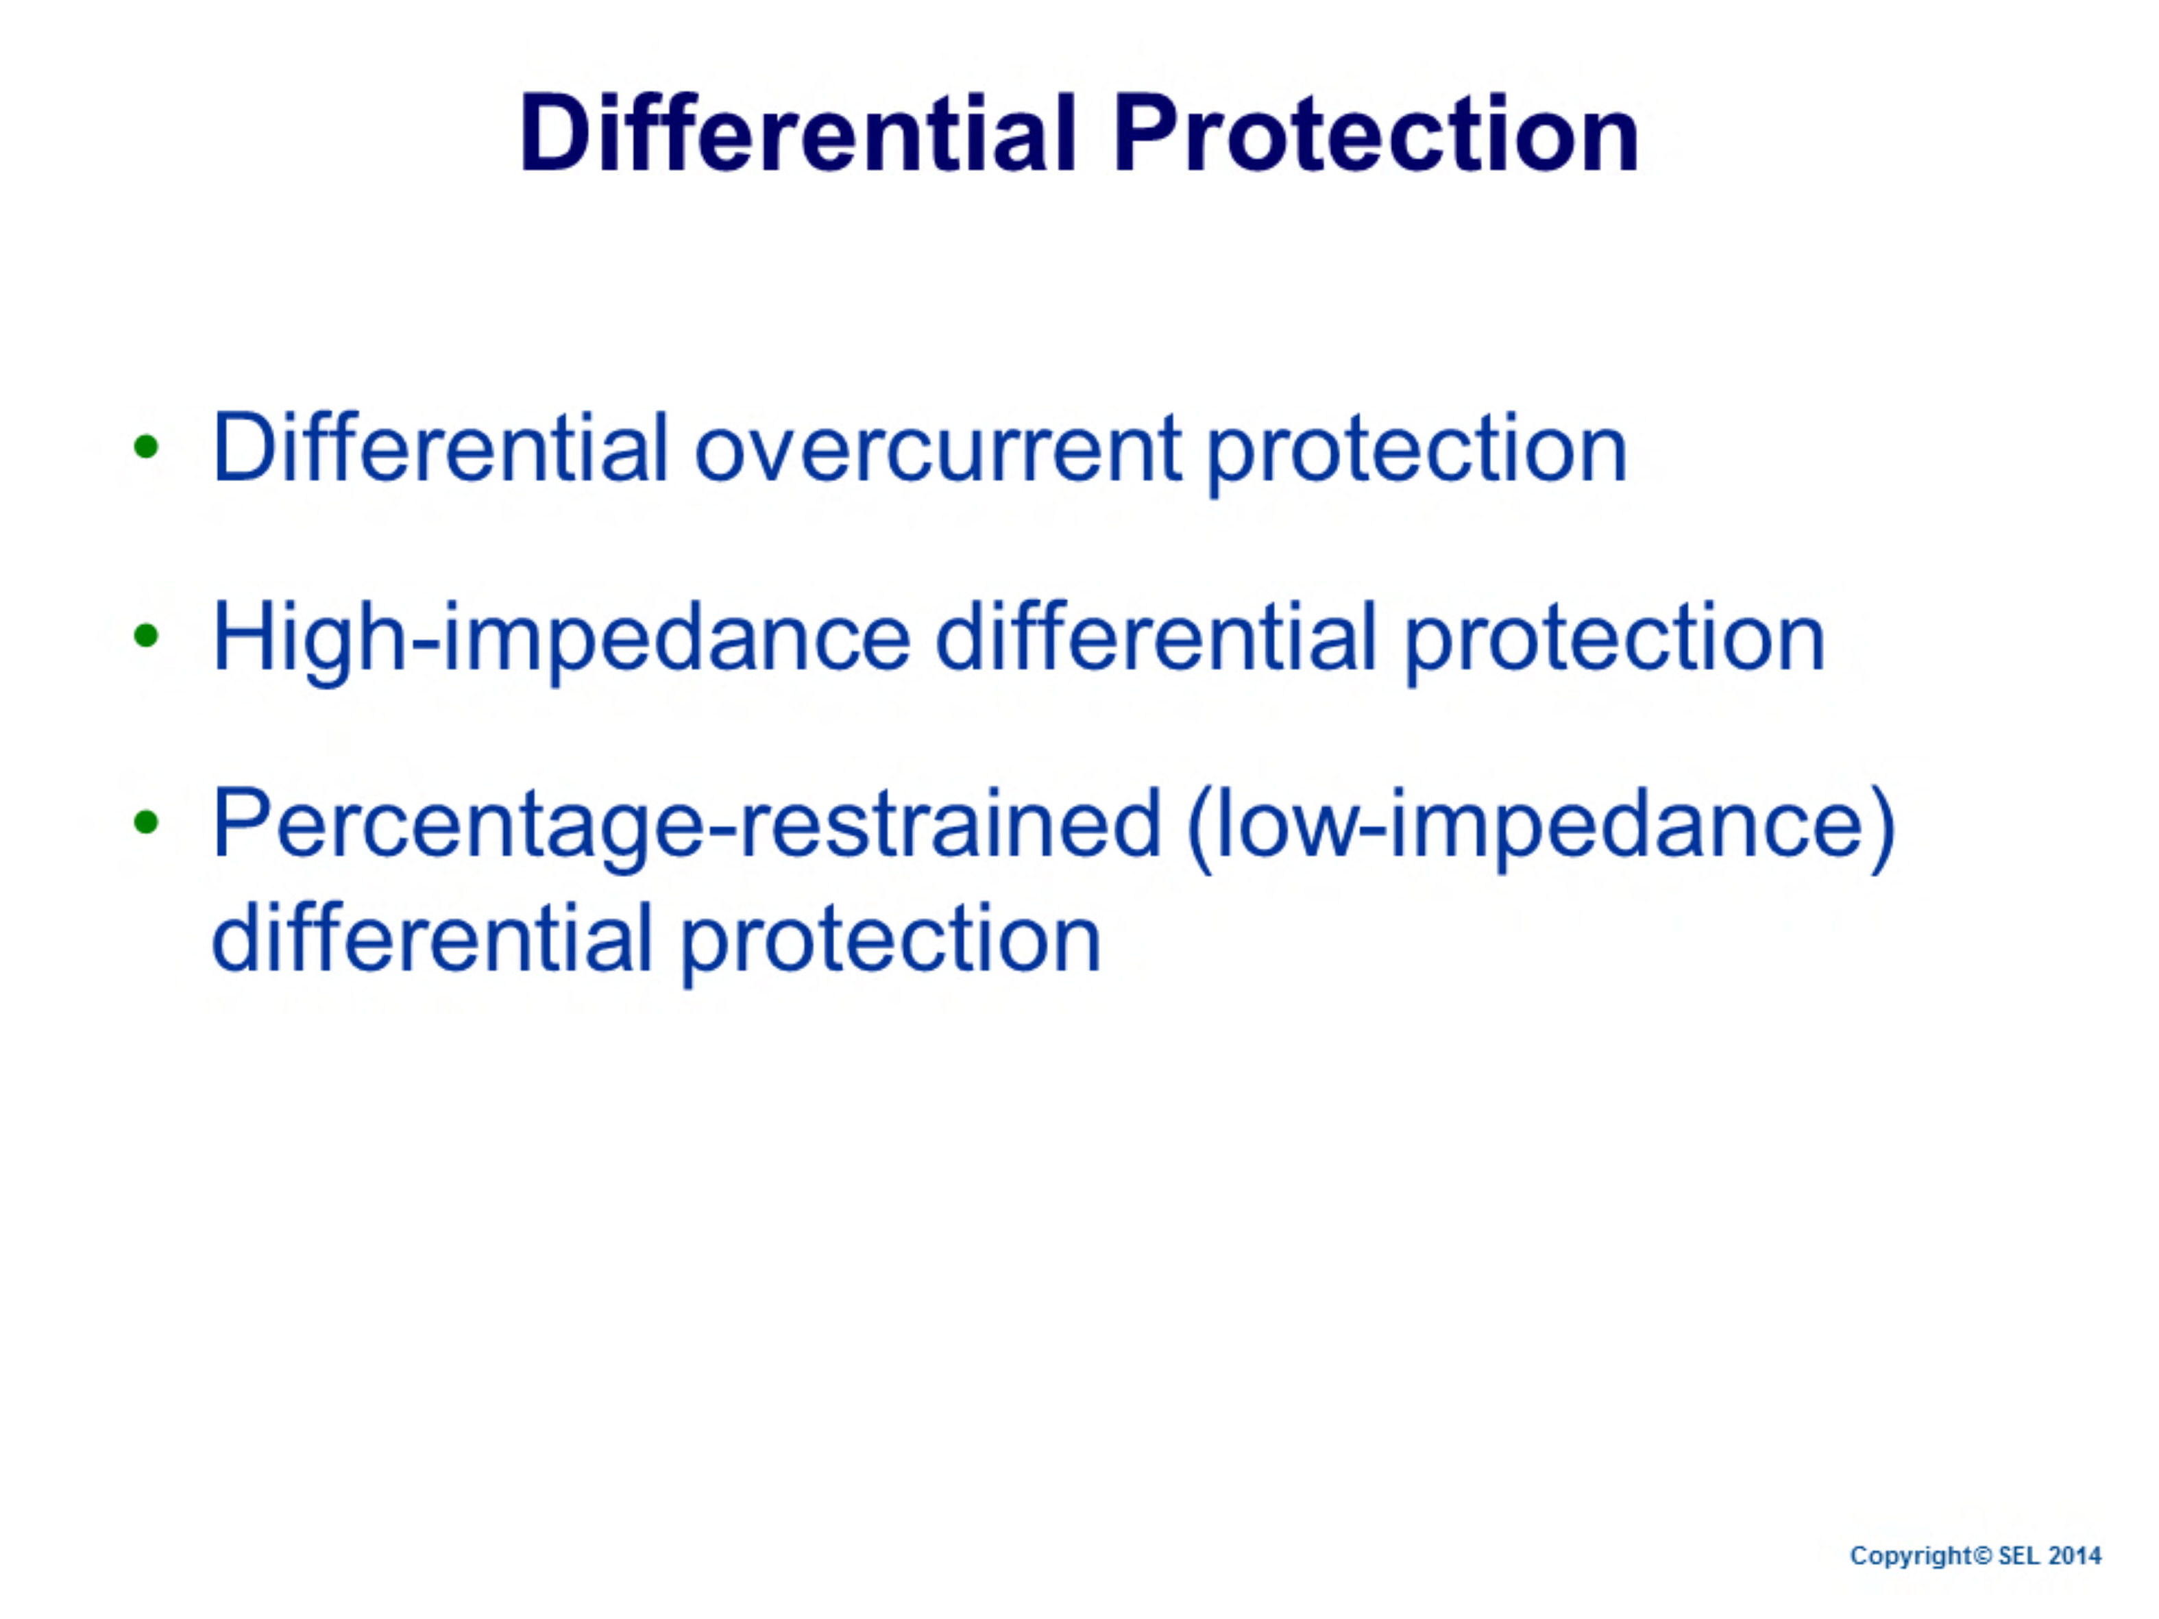
Protección de bus
La protección diferencial se aplica a menudo en la protección de barras por su alta selectividad y alta velocidad de operación. Existen diferentes tipos de relés / esquemas diferenciales, como se muestra en la diapositiva, y cada uno tiene un nivel diferente de rendimiento con respecto a la velocidad, selectividad, sensibilidad y seguridad. La zona de protección está determinada por la ubicación de los TC y las posiciones de los interruptores de desconexión (para buses reconfigurables).
Para la protección de barras, la alta sensibilidad generalmente no es particularmente crítica debido a los altos niveles mínimos disponibles de corriente de falla durante una falla en la barra, excepto en sistemas conectados a tierra de alta impedancia donde los niveles mínimos de corriente de falla disponibles son muy bajos para fallas a tierra.

Slide 14
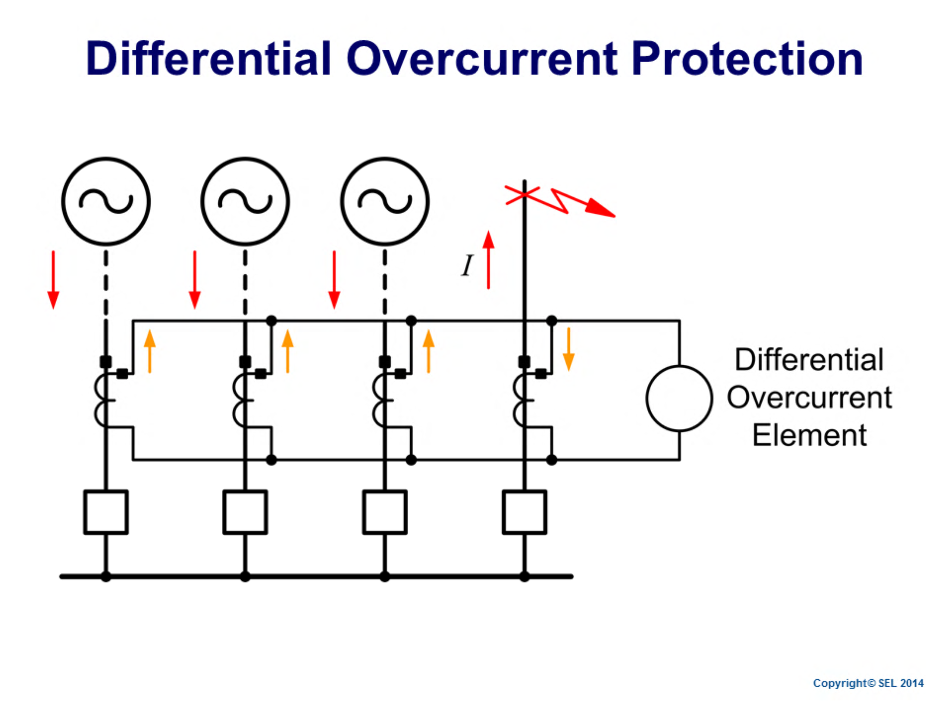
Protección de bus
Un esquema de protección diferencial contra sobrecorriente consiste en un elemento de sobrecorriente conectado a los TC en paralelo en cada fase, como se muestra en la diapositiva. La corriente diferencial medida por el relé es igual a la suma de todas las corrientes de los terminales del bus. Para una falla externa, esta corriente es cero en condiciones ideales. Para una falla de bus, la corriente diferencial es igual a la corriente de falla referida al secundario del TC.
La corriente diferencial resultante de la saturación desigual del TC puede causar un funcionamiento indeseable del relé por fallas externas. Durante una falla externa, el CT del circuito derivado con falla mide la corriente de falla total, mientras que los otros CT miden solo las contribuciones de corriente individuales. Estos diferentes niveles de corriente de CT, sumados a posibles tipos, cargas y niveles de remanencia de CT diferentes (flujo magnético atrapado en el núcleo del CT), pueden causar una saturación desigual del CT.

Slide 15
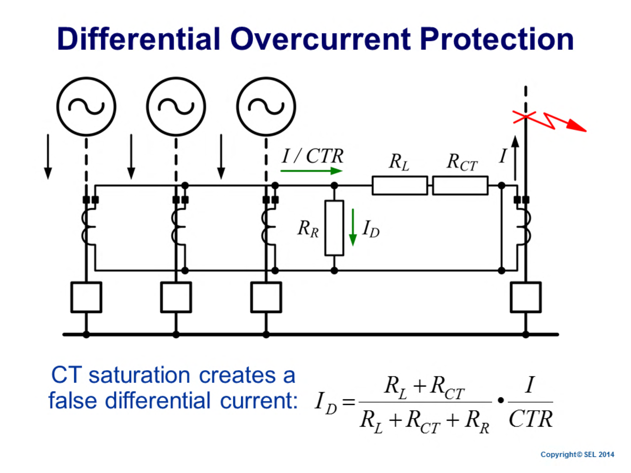
Protección de bus
En un esquema de sobrecorriente diferencial, el peor escenario para una falla externa ocurre cuando el CT en el circuito derivado con falla se satura completamente, mientras que los otros CT permanecen insaturados. Esta situación se ilustra en la figura de la diapositiva, donde la impedancia de magnetización del TC completamente saturado se convierte en un cortocircuito. La conexión en paralelo de los CT insaturados entrega una corriente igual a la corriente de falla secundaria total, que se divide en dos componentes: un componente fluye a través del CT saturado y el otro componente, que es una corriente diferencial, fluye a través de la rama del relé: la ecuación se muestra en la diapositiva, y sus cantidades se definen de la siguiente manera:
ID es la corriente diferencial causada por el CT saturado
RL es la resistencia de los conductores que conectan el CT saturado con la unión sumadora de los CT
RConnecticut es la resistencia secundaria del CT saturado
RR es la resistencia del elemento del relé más la resistencia del conductor desde la unión sumadora de los TC al relé
I es la corriente de falla externa (en amperios primarios)
Esta falsa corriente diferencial puede provocar un mal funcionamiento del relé y, por tanto, es un riesgo para la seguridad. los
La ecuación muestra que aumentar la resistencia de la rama del relé (RR) del circuito y disminuyendo
los valores de la resistencia del cable (RL) y resistencia secundaria CT (RConnecticut) reduce esta corriente diferencial. A veces, los TC están en paralelo en una caja de conexiones sumadora, y el único par de conductores es
llevado al gabinete de control de la subestación. Por lo general, se recomienda que esta caja de conexiones sumadora
esté ubicada en un punto cercano y equidistante de cada CT para minimizar el valor deRL.
PROT4xx_BusProtection_r3
dieciséis

Slide 16
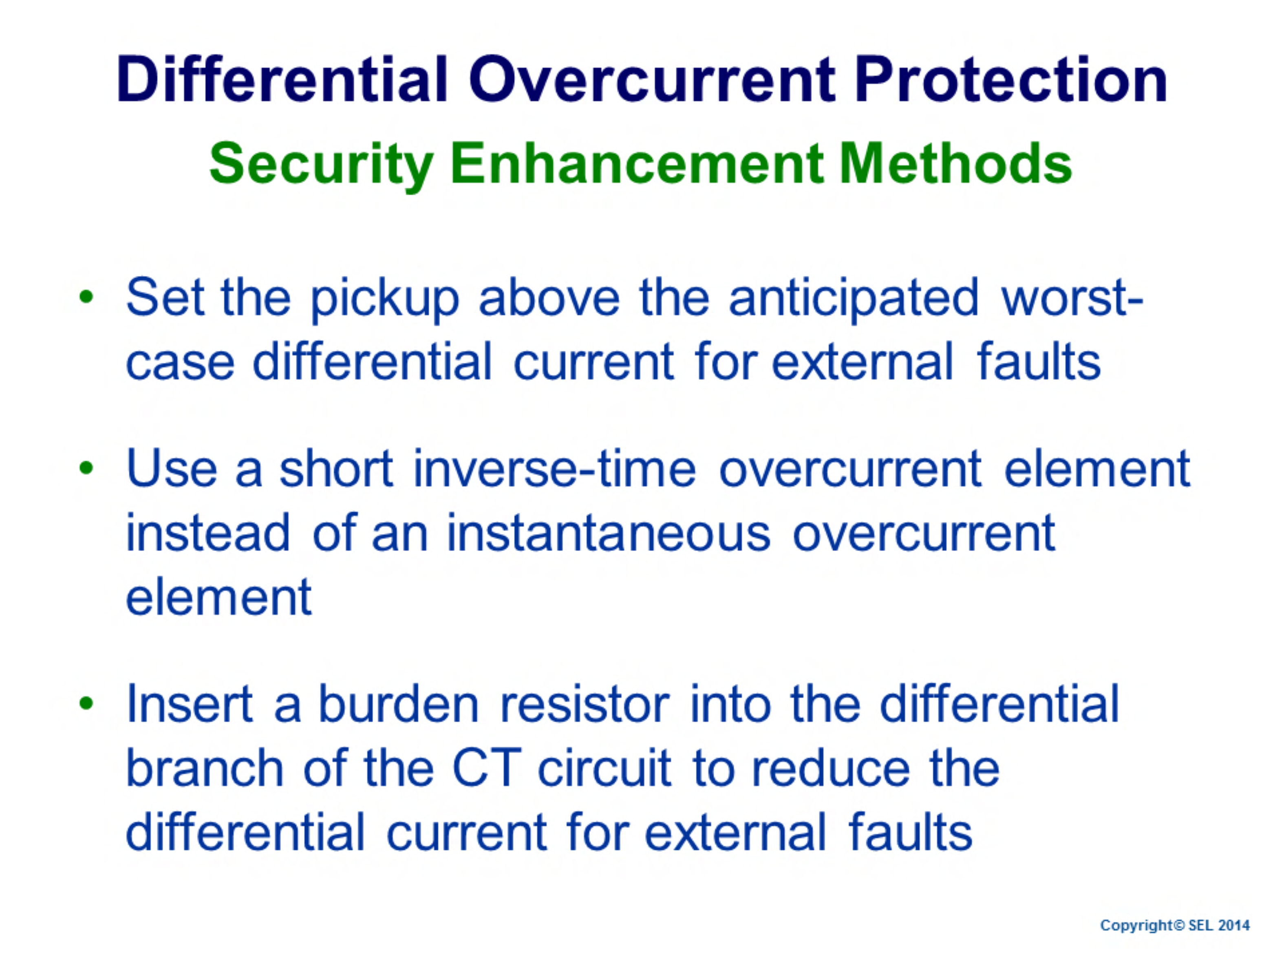
Protección de bus
Un esquema de sobrecorriente diferencial simple no es intrínsecamente seguro. Los métodos descritos en la diapositiva mejoran la seguridad del esquema. El primer método tiene la desventaja de reducir la sensibilidad del esquema para fallas internas. Para el segundo método, el retardo de tiempo del elemento debe configurarse para que pase a través de la corriente diferencial causada por la saturación del CT hasta que se recupere. La desventaja aquí es que la velocidad de operación se sacrifica por la seguridad.
El tercer método implica el uso del elemento diferencial en serie con una impedancia dimensionada para reducir la corriente que fluye en la ruta de operación diferencial durante una falla externa por debajo de la activación del elemento diferencial de sobrecorriente más el margen. Esta impedancia es generalmente lo suficientemente pequeña como para que una falla interna no resulte en el desarrollo de voltajes significativamente altos en el circuito del TC.
Los enfoques tradicionales utilizan el esquema de sobrecorriente diferencial para reducir el costo. Sin embargo, el análisis de ingeniería requerido para aplicar el esquema compensa su bajo costo percibido. No recomendamos el esquema de sobrecorriente diferencial debido al costo relativamente bajo de los relés de protección de bus multifunción modernos.

Slide 17
Protección de bus
El criterio para evitar la saturación para la máxima falla externa asimétrica viene dado por la relación anterior. La ecuación, como se muestra, supone una remanencia cero y una corriente de cortocircuito totalmente compensada. La carga de impedancia variaría según la conexión del TC y el tipo de falla.
La relación se basa en las clasificaciones y cargas de la norma C de ANSI. La carga estándar ANSI es la resistencia requerida para obtener el voltaje de clasificación C a 20 veces la corriente nominal (8, 4, 2 o 1 ohmio dependiendo de la clasificación C del CT).
La fórmula también se puede utilizar para TC IEC Clase P equiparando el voltaje límite con la clasificación ANSI
C. El valor que se utilizará para la carga estándar se puede calcular dividiendo el voltaje límite por 20 veces la clasificación de corriente nominal del secundario del TC.

Slide 18
Protección de bus
El esquema diferencial de alta impedancia introduce una resistencia de alto valor (también llamada resistencia estabilizadora) en la rama diferencial del circuito para reducir la corriente diferencial resultante de la alta saturación del TC durante fallas externas. El valor de la resistencia puede oscilar entre 1600 y 2000 ohmios. El diagrama de la diapositiva muestra una aplicación típica, que básicamente funciona de la siguiente manera:
Un elemento de sobrecorriente de baja impedancia (87) detecta la corriente que fluye a través de la resistencia estabilizadora.
La corriente a través del elemento 87 es proporcional al voltaje VS a través de.
Si la saturación del CT ocurre por una falla externa, la alta impedancia del relé forzará la corriente a través de la ruta de impedancia más baja del CT saturado. Entonces fluirá muy poca corriente a través del elemento 87. Para esta corriente, el relé no funcionará.
Para fallas internas, la corriente significativa que fluye a través del elemento 87 hace que el relé opere; el alto voltaje resultante a través del relé generalmente conduce a todos los TC a la saturación.
Para fallas internas, el voltaje producido por los TC para impulsar la corriente diferencial a través de la resistencia estabilizadora puede alcanzar niveles peligrosos. El circuito de relé introduce un limitador de voltaje, como un varistor de óxido metálico (MOV), para limitar este voltaje a un nivel seguro. El daño al circuito se puede prevenir cortando el estabilizador y el MOV con un contacto de relé de bloqueo auxiliar (86a) para limitar la energía absorbida por estos componentes durante una falla interna.
El esquema incluye un elemento de sobrecorriente instantánea opcional (50). Utilice este elemento cuando se inicie una falla sostenida del interruptor (BFI) se requiere señal. Cuando el elemento 87 opera y dispara el relé de bloqueo, la ruta de alta impedancia se corta y el elemento 87 se desconecta. La corriente diferencial continuará fluyendo hasta que todos los interruptores interrumpan con éxito la falla, por lo que el elemento 50 permanece afirmado y sostiene laBFI
señal. El elemento 50 también puede mejorar la confiabilidad del esquema al permitir una condición de disparo si una falla del MOV provoca un cortocircuito en la ruta de alta impedancia cuando hay alto voltaje.

Slide 19
Protección de bus
El esquema requiere CT dedicados en todos los terminales de bus. Por seguridad, configure el voltaje del relé por encima del voltaje máximo esperado en la unión sumadora del CT para una falla externa con saturación total del CT del circuito derivado con falla. La ecuación de la diapositiva da la captación de voltaje del relé
configuración, VPU. Las cantidades de la ecuación se definen de la siguiente manera:
RL es la resistencia de los conductores que conectan la unión sumadora con el TC más distante
RConnecticut es la resistencia secundaria del TC
I es la corriente de falla externa máxima
kS es el factor de seguridad (normalmente 1,5 a 2)
norte es 1 para una falla trifásica y 2 para una falla monofásica a tierra (con TC conectados en estrella)
Es una práctica recomendada calcular la configuración del relé para fallas trifásicas y monofásicas a tierra y luego seleccionar la configuración más alta como VPU.

Slide 20
Protección de bus
Para asegurar un funcionamiento confiable para una falla interna, establezca el valor de activación de voltaje menor o igual que el voltaje de clase de precisión del TC con la clasificación de voltaje más baja en el circuito, como se muestra en el ecuación en la diapositiva. Las pautas de la industria recomiendan unKD valor de 0,5 a 0,67. Si el ajuste resultante es menor que el mínimoVpu ajuste de la ecuación anterior, un valor más alto de KD se puede utilizar (hasta KD = 1) para obtener un mejor equilibrio entre confiabilidad y seguridad.
Para reducir el ajuste de captación de voltaje, minimice la RL valor en la ecuación para Vpu colocando en paralelo los secundarios de CT en el patio de maniobras lo más cerca posible de los CT. Si los TC son de voltaje adecuado
para soportar la configuración de voltaje más alto, y la sensibilidad más baja que resulta de esta configuración es aceptable, la unión sumadora no necesita estar en el patio de distribución.

Slide 21
Protección de bus
Para verificar la sensibilidad del relé en la activación, calcule la cantidad mínima de corriente diferencial requerida para alcanzar el voltaje de activación. Para corrientes de falla bajas, como las de los sistemas con conexión a tierra de alta impedancia, la corriente requerida para excitar cada TC al nivel de activación de voltaje debe agregarse a la corriente en la resistencia estabilizadora en el nivel de activación de voltaje. La corriente de falla diferencial mínima requerida es la suma de estas corrientes. La sensibilidad del ajuste de voltaje se considera adecuada si esta corriente diferencial mínima en el arranque es menor que la falla de bus interna mínima esperada.
Es una práctica recomendada utilizar la relación total de todos los TC para reducir el voltaje en el circuito durante una falla interna. Si se toma un CT en un devanado parcial, el alto voltaje en sus terminales conectados será elevado por el efecto del autotransformador a un voltaje aún mayor en el terminal final del devanado secundario del CT. Si no se dispone de TC de relación igual, este esquema se puede seguir utilizando pero con conexiones especiales.
El esquema diferencial de alta impedancia es muy sensible porque solo se necesita una pequeña corriente diferencial que fluye a través de la resistencia estabilizadora para producir un voltaje lo suficientemente alto como para dispararse. Esta alta sensibilidad lo hace generalmente adecuado para su aplicación en sistemas conectados a tierra de alta impedancia. Cuando los TC disponibles cumplen con los requisitos del esquema, el esquema diferencial de bus de alta impedancia es una solución muy efectiva y económica, especialmente para buses con muchas terminales y configuraciones simples.

Slide 22
Protección de bus
Como se mencionó anteriormente, el esquema incluye un elemento de sobrecorriente instantánea opcional (50). Este elemento proporciona una iniciación sostenida de la falla del interruptor (BFI) señal cuando sea necesario. Cuando el elemento 87 opera y dispara el relé de bloqueo, la ruta de alta impedancia se corta y el elemento 87 se desconecta. La corriente diferencial continuará fluyendo hasta que todos los interruptores interrumpan con éxito la falla, por lo que el elemento 50 permanece afirmado y sostiene laBFI señal. El elemento 50 también puede mejorar la confiabilidad del esquema al permitir una condición de disparo si una falla del MOV provoca un cortocircuito en la ruta de alta impedancia cuando hay alto voltaje.
La corriente de activación de 50 elementos debe establecerse por debajo de la corriente de falla interna mínima del bus.
Las cantidades de la ecuación se definen de la siguiente manera:
IPU es la corriente de captación de 50 elementos
IMIN es la corriente de falla interna mínima del bus
metro es el factor de seguridad (normalmente igual a 0,5)

Slide 23
Protección de bus
Cuando los transformadores de corriente tienen relaciones similares, el esquema diferencial de bus de alta impedancia descrito anteriormente es muy efectivo y económico. Si los TI tienen relaciones diferentes o si el bus es un bus reconfigurable, el esquema de alta impedancia se vuelve menos efectivo. Por lo tanto, se recomienda un esquema de diferencial porcentual con múltiples circuitos de restricción. Los elementos diferenciales porcentuales comparan una corriente de funcionamiento con una corriente de restricción.
El esquema diferencial de porcentaje electromecánico tradicional tiene varias entradas, cada una conectada a un CT auxiliar interno individual con vueltas variables (TAPS) para compensar cualquier diferencia en los CT principales. Generalmente, se usa una pendiente única no configurable con TC de la misma relación y las derivaciones de relé se configuran de la misma manera. La toma seleccionada se basa en la corriente de falla disponible y la relación de CT.
Para fallas externas, la corriente circulará entre los TC a través de los elementos de restricción con poca o ninguna corriente fluyendo a través del elemento de operación.
Para fallas internas, la corriente fluirá a través del elemento de restricción y el elemento de operación.

Slide 24
Protección de bus
Un elemento diferencial porcentual genera una señal de disparo si la corriente de operación IOP es mayor que la corriente de arranque mínima IPU y también es mayor que un porcentaje de la corriente de restricción
IRT. Este porcentaje está definido por la pendienteSLP, un ajuste de relé.
La figura muestra la característica operativa de pendiente única resultante como un diagrama escalar de IOP como una función de IRT. La característica es una línea recta con una pendiente igual aSLP y una recta horizontal
línea que define la corriente de arranque mínima del elemento IPU. La región operativa está ubicada por encima de la característica y la región de restricción está por debajo de la característica.
La figura también representa la corriente de operación resultante de errores de TC para fallas externas. Para corrientes de falla bajas, los TC se comportan linealmente y la corriente de error es una función lineal de la corriente de restricción. Para corrientes de falla más altas, los TC se saturan y causan un crecimiento no lineal de la corriente de operación.
La característica de pendiente del elemento diferencial porcentual proporciona seguridad para fallas externas que causan saturación del TC.

Slide 25
Traducido del inglés al español - www.onlinedoctranslator.com
Protección de bus
El número de entradas de restricción disponibles suele ser la principal limitación de un relé diferencial de restricción múltiple. En el pasado, los ingenieros tradicionalmente utilizaban los TC en paralelo cuando el bus tenía más circuitos de TC que las entradas de restricción disponibles. Con el esquema tradicional de diferencial de barras porcentuales, los CT en paralelo eran los que monitoreaban las líneas sin fuentes. Al conectar únicamente líneas en paralelo sin fuentes, minimiza la posibilidad de una corriente diferencial falsa debido a la respuesta desigual del TC. Sin embargo, esta práctica sacrifica la seguridad, porque si uno de los TC en paralelo se satura, no contribuirá con la restricción adecuada.

Slide 26
Protección de bus
Los TC en paralelo ya no son necesarios con la disponibilidad de relés diferenciales de bus modernos. Por ejemplo, un solo relé diferencial de bus moderno basado en microprocesador puede proporcionar tantos como 21 entradas de corriente analógicas. Por lo tanto, un relé de este tipo puede proteger autobuses con hasta
siete terminales o circuitos derivados. Dos de estos relés pueden proteger buses con hasta diez terminales (las fases A y B están en un relé y la fase C está en el segundo relé). Además, tres de estos relés pueden proteger autobuses con hasta 21 terminales.
La diapositiva muestra una conexión de muestra para un relé diferencial de bus basado en microprocesador en un esquema de protección diferencial de bus que involucra 21 terminales.

Slide 27
Protección de bus
El relé diferencial de bus de porcentaje moderno mide todas las corrientes de los terminales de bus (no es necesario el paralelismo de CT). Un elemento diferencial porcentual usa la Ecuación 1 y la Ecuación 2 o 3 en el
deslice para calcular el funcionamiento (IOP) y restricción (IRT) corrientes, respectivamente. El elemento diferencial porcentual genera una señal de disparo si la corriente de operación es mayor que un mínimo
corriente de arranque y también es mayor que un porcentaje de la corriente de restricción.
Hay varias definiciones para la corriente de restricción, como se muestra en la diapositiva. El mismo ajuste de pendiente producirá diferentes sensibilidades si se utilizan diferentes funciones para la cantidad de restricción. Por lo tanto, es importante y beneficioso determinar cómo se deriva la corriente de restricción antes de transferir configuraciones entre diferentes tecnologías de relés de diferentes generaciones o de fabricantes de relés similares o diferentes.
Para las ecuaciones (1) a (4):
k es un factor de escala, típicamente en el rango de 0.5 a 1
norte es el número de terminales
SLP es un ajuste de pendiente de relé
IOP es la cantidad de operación diferencial
IRT es la cantidad de restricción
IPU es la corriente de arranque mínima

Slide 28
Protección de bus
Los relés diferenciales de porcentaje tradicionales carecen de seguridad para fallas externas en subestaciones con grandes problemas de saturación de TC. Los relés diferenciales de alta impedancia son difíciles de aplicar con TC que tienen clasificaciones de voltaje bajo o relaciones diferentes. Los sistemas avanzados de protección de bus basados en microprocesadores resuelven estos problemas y son la opción preferida para las aplicaciones especificadas en la diapositiva.

Slide 29
Protección de bus
Por las razones mencionadas anteriormente, los relés de protección diferencial de barras avanzados son altamente recomendados para la protección de barras. Dependiendo del fabricante del relé, la lógica de operación de un relé de protección diferencial de bus avanzado puede involucrar combinaciones de lo siguiente:
Función de sobrecorriente conectada diferencialmente
Función diferencial restringida porcentual
Verificación direccional
Algoritmo de detección de saturación de CT
Verificación de nivel para las corrientes diferenciales y restrictivas
El compromiso entre seguridad y confiabilidad proporcionado por la respuesta general específica de un esquema diferencial de bus avanzado variaría con los diferentes fabricantes de relés. La respuesta general del esquema puede requerir o incluir una operación de dos de dos de los elementos diferenciales y direccionales, un aumento automático y temporal de la pendiente cuando se detecta una falla externa, y otras soluciones.
En las siguientes diapositivas se analiza un ejemplo de un esquema diferencial de bus avanzado. En este esquema, cada zona de bus se asigna a un elemento de relé de protección de bus. Este elemento consta de un elemento diferencial, un elemento direccional y una lógica de detección de fallas.

Slide 30
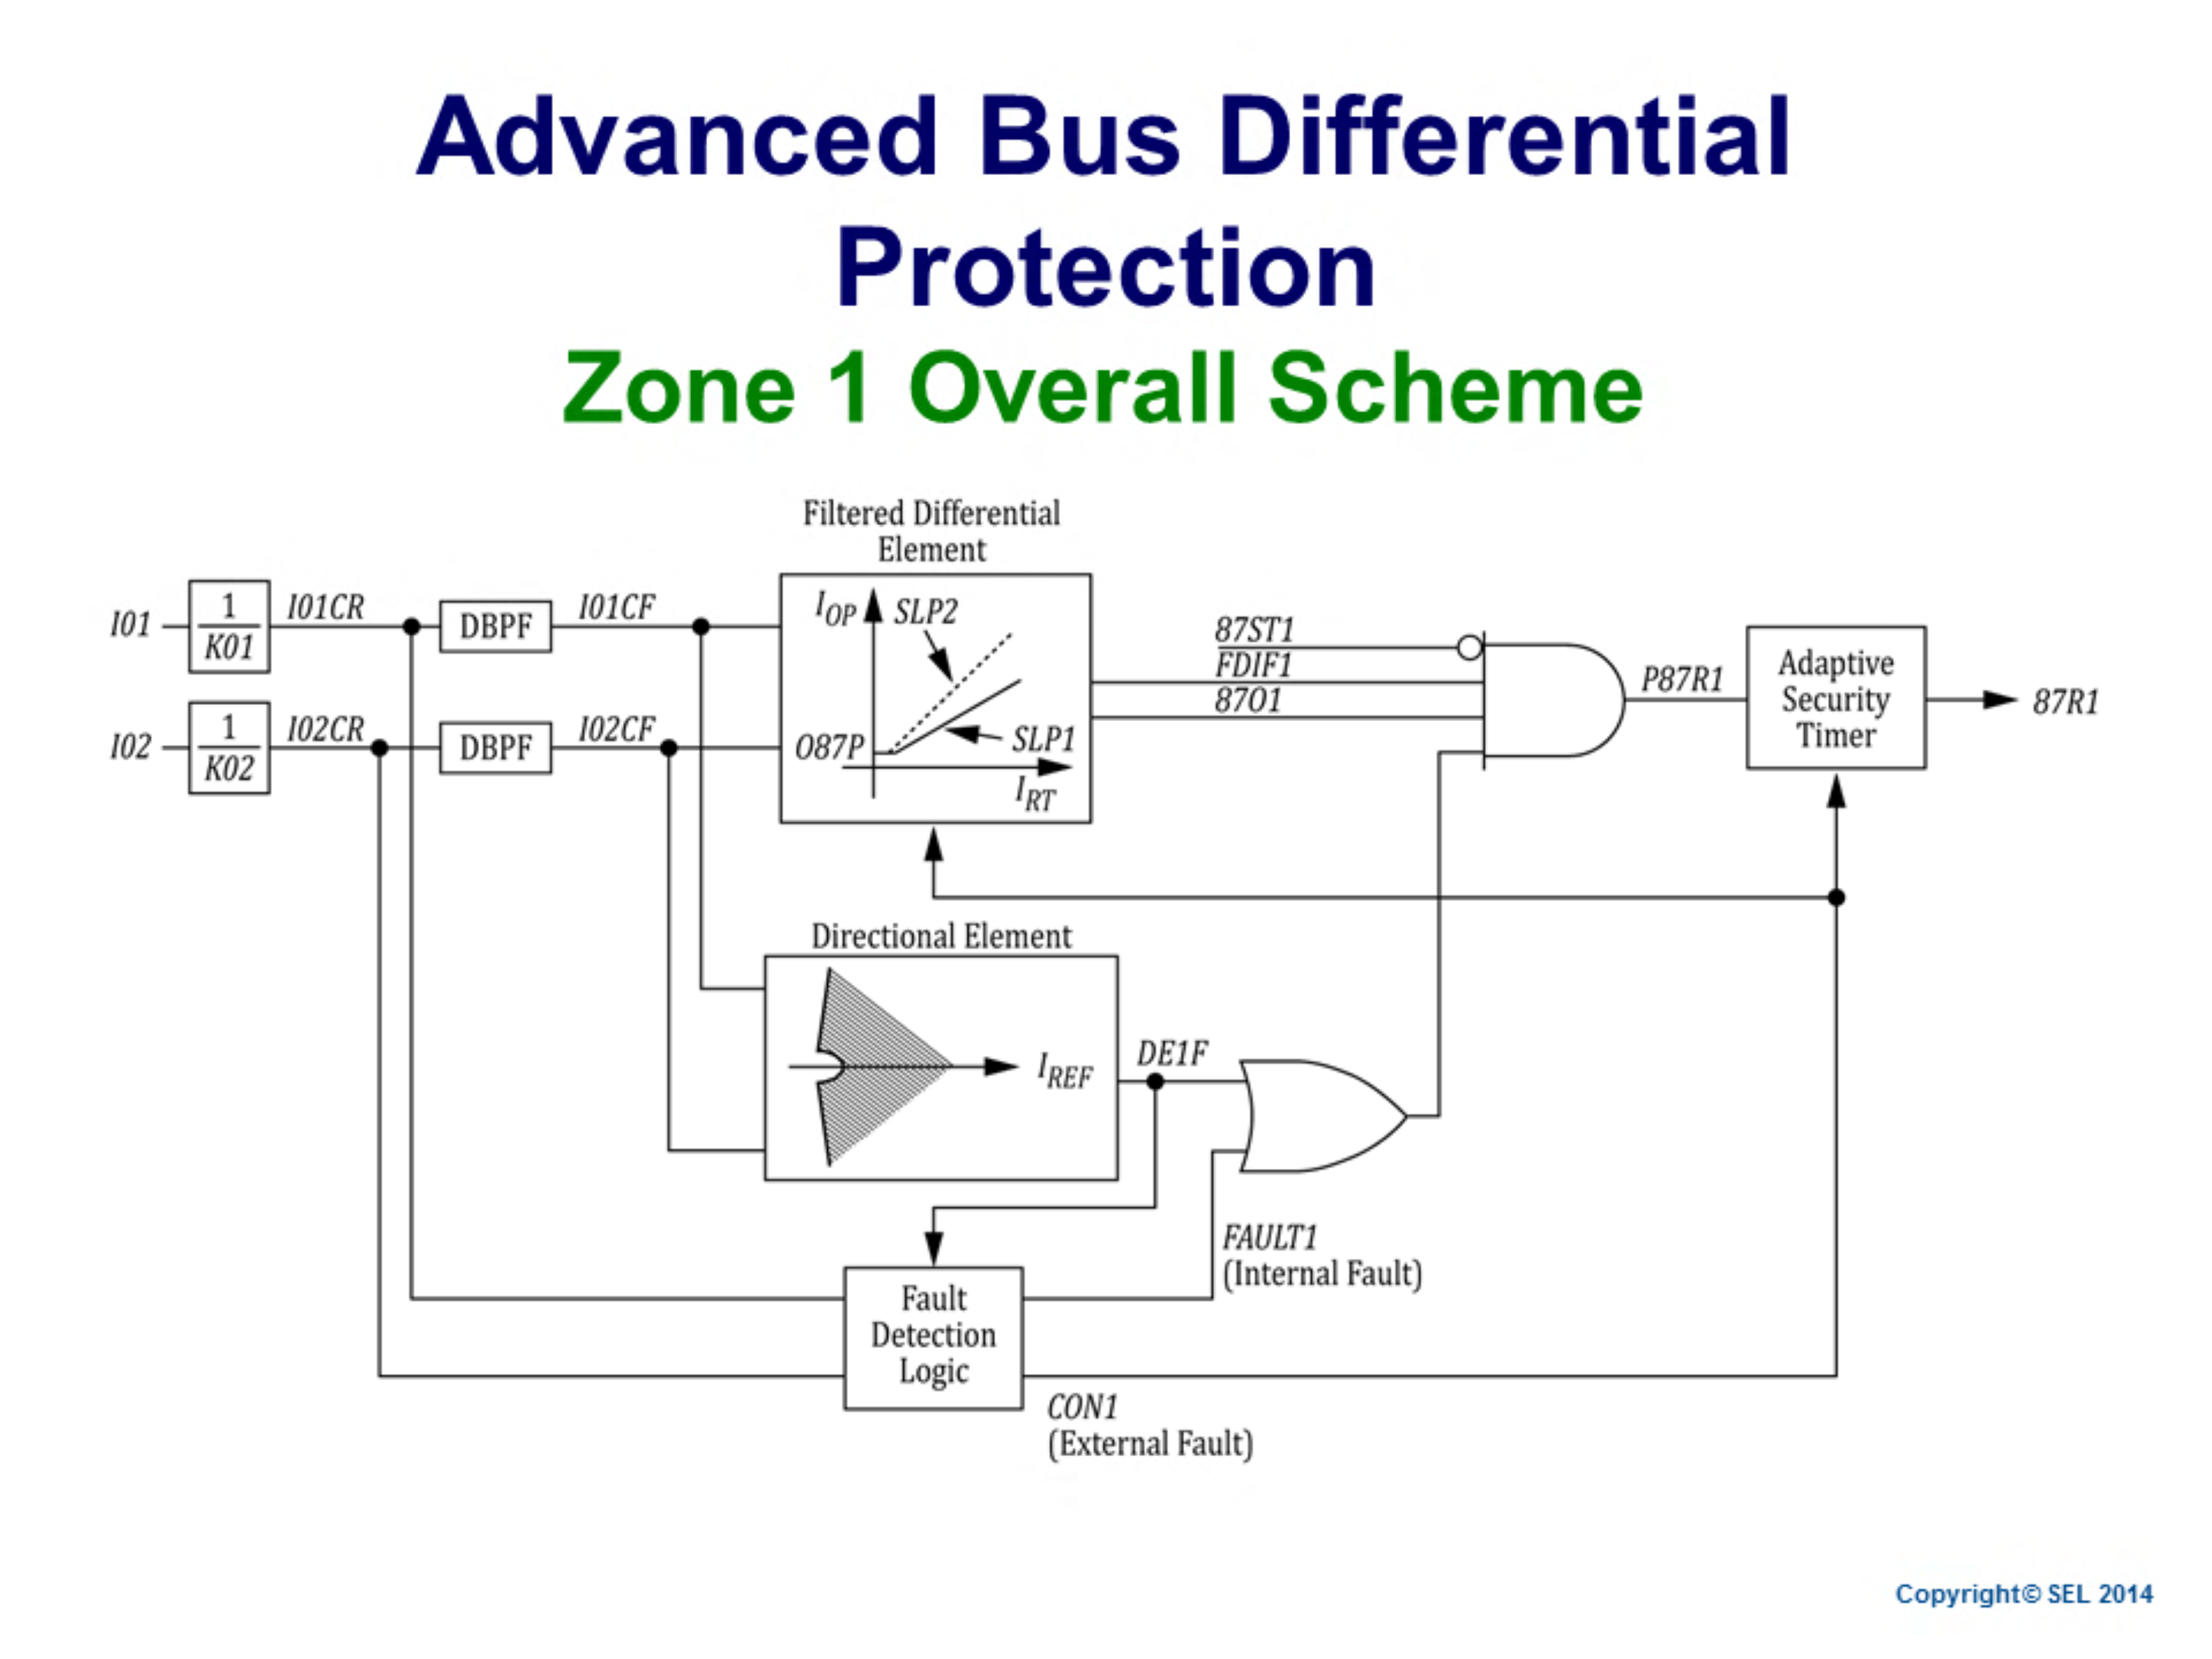
Protección de bus
El elemento diferencial genera una señal de disparo cuando IOP es mayor que la recogida mínima Actual, IPU, y también es mayor que un porcentaje de IRT. La figura de la diapositiva muestra las características del elemento diferencial adaptativo que comprende dos pendientes:SLP1 y SLP2. SLP1 es eficaz para
fallas internas y SLP2 es efectivo para fallas externas. Las afirmaciones de los productosFDIF1 y 87O1 indican que el punto de funcionamiento está en la región de disparo de la característica del elemento diferencial filtrado.
La lógica del elemento de protección del bus también requiere la operación del elemento direccional (DE1F afirmación) o la lógica interna de detección de fallas (FALLO1 aserción) para declarar una falla interna (P87R1 afirmación). Esta declaración de falla asume que no hay problema de CT (87ST1 está anulado). los
P87R1 bit impulsa un temporizador de seguridad adaptativo que controla la salida final (87R1) del elemento de protección del bus.
La lógica de detección de fallas controla el modo de funcionamiento del relé. Durante condiciones normales de funcionamiento,
CON1 está anulado. Para fallas externas,CON1 afirma y cambia el relé a un modo de alta seguridad donde
La pendiente de la característica diferencial porcentual cambia de SLP1 para SLP2.
El elemento diferencial instantáneo (parte de la lógica de detección de fallas) no declara un falla interna a menos que el punto de operación permanezca en la región de disparo de sus características durante dos semiciclos consecutivos.
El tiempo de retardo del temporizador de seguridad adaptativo aumenta.
En general, este esquema proporciona alta seguridad para fallas externas y puede detectar fallas internas en menos de un ciclo.

Slide 31
Protección de bus
En la diapositiva hay un ejemplo de una disposición de bus reconfigurable con cuatro buses y ocho terminales. Cuando las operaciones de conmutación pueden cambiar la configuración del bus, los esquemas de protección del bus deben tener una lógica de selección de zona para adaptarse dinámicamente a estos cambios. La selección de zona precisa asegura que el relé incluye todos los terminales dentro de la zona de protección. La lógica de selección de zona utiliza la información de configuración de la estación proporcionada por el interruptor de desconexión y los contactos auxiliares del interruptor. Esta lógica asigna corrientes de entrada al elemento diferencial apropiado y determina que los interruptores se dispararán si ocurre una falla en la barra.
La lógica de selección de zona determina esencialmente:
La (s) zona (s) de bus incluidas en cada zona de protección
Los terminales incluidos en cada zona de protección
Los terminales para disparar para operación de protección diferencial

Slide 32
Protección de bus
Cuando las zonas se adaptan dinámicamente a la topología de conmutación de bus, los errores en la asignación de los TI a las zonas pueden hacer que los elementos diferenciales funcionen incorrectamente. Estos errores pueden ocurrir temporalmente debido a diferencias de tiempo entre los cambios de estado del interruptor de desconexión real y la reasignación del TC. La falla de un contacto de estado del interruptor de desconexión utilizado en la lógica de selección de zona dinámica también puede causar errores. Dos métodos de solución de seguridad para abordar estos errores, como se menciona en la diapositiva, son la supervisión de voltaje y la supervisión de la zona de verificación.
Cuando se aplica supervisión de voltaje a la lógica de disparo diferencial, se evita la operación diferencial cuando se activa un elemento diferencial pero todos los voltajes de bus, como lo indican los TT de zona, están en buen estado.
El método de zona de verificación utiliza una zona de verificación para supervisar las zonas de bus. Una zona de control es una zona diferencial definida por los circuitos derivados del bus en los límites externos de las zonas conmutadas dinámicamente. Los CT de la zona de verificación nunca se conmutan y, por lo tanto, no se ven afectados por los errores de selección de zona dinámica. Si una de las zonas seleccionadas dinámicamente mide la corriente diferencial pero la zona de verificación no lo hace, un error de selección de zona en lugar de una falla de bus es la causa de la corriente diferencial.
La supervisión de la zona de verificación puede reducir la confiabilidad de la protección del bus en algunas situaciones. Un ejemplo de situación es cuando se produce una falla de barra en una subestación con una configuración de barra doble y interruptor único, donde el disyuntor de barra está abierto. La supervisión de la zona de control puede restringir en exceso e impedir el funcionamiento correcto del elemento de zona de protección diferencial de la barra. Por lo tanto, el esquema diferencial de barras debería poder anular la supervisión de la zona de control cuando las zonas de disparo dentro de la zona de control se separen eléctricamente.

Slide 33
Protección de bus
Los esquemas de protección diferencial parcial utilizan relés de sobrecorriente de tiempo inverso alimentados por TC en paralelo que monitorean solo las fuentes al bus. Cada relé proporciona protección primaria a su sección de bus correspondiente y protección de respaldo a los alimentadores conectados a esta sección de bus. Por lo tanto, cada relé de sobrecorriente debe coordinarse con los relés de sobrecorriente de estos alimentadores. El resultado es la eliminación de fallas de bus con retraso en el tiempo.
Los esquemas de protección diferencial parcial se utilizan cuando no todos los circuitos derivados del bus tienen TC disponibles para proporcionar una zona diferencial completa. Anteriormente, estos esquemas también se usaban cuando los CT de alimentación tenían relaciones y / o características de CT diferentes a los CT instalados en los circuitos fuente y el interruptor bustie, lo que hacía que los CT de alimentación no fueran adecuados para la protección diferencial. Sin embargo, los relés modernos basados en microprocesadores pueden tolerar un desajuste de relación de hasta 10: 1 y se pueden aplicar en este escenario. Los esquemas diferenciales parciales se limitan mejor a la protección de respaldo.

Slide 34
Protección de bus
Una alternativa a la protección diferencial del bus es un esquema de enclavamiento de zona, que utiliza información de los relés en cada uno de los circuitos derivados del bus para determinar si una falla es interna o externa al bus. Cada relé envía información de estado en su circuito derivado. Para buses con múltiples fuentes, el esquema requiere relés direccionales en los circuitos fuente. En sistemas radiales, el esquema requiere solo relés de sobrecorriente. Para implementar este esquema con los dispositivos existentes, utilice los elementos direccionales y de sobrecorriente disponibles en los relés multifunción del circuito derivado. El rendimiento de este esquema es casi independiente de la relación, las características y el rendimiento de los TC. Esta independencia sustancial hace que el esquema sea adecuado para subestaciones que tienen TC de diferentes tipos y / o proporciones, especialmente cuando no se requiere una alta velocidad de funcionamiento. Los esquemas de enclavamiento de zona son aplicables solo para configuraciones de un solo interruptor.

Slide 35
Protección de bus
La figura de la diapositiva muestra un ejemplo de un esquema de protección de bus DCB y se explica a continuación:
Dos circuitos fuente y cuatro circuitos de carga (tres de los cuales son alimentadores radiales) se conectan al
autobús
Los elementos direccionales de sobrecorriente (67) protegen los dos circuitos fuente; instantáneo
elementos de sobrecorriente (50) protegen los tres alimentadores radiales
El cuarto circuito de carga incluye un autotransformador que es una fuente de secuencia cero, por lo que utiliza
un elemento de sobrecorriente direccional
Se puede utilizar un procesador lógico, al que se conecta cada relé, para guardar y realizar la lógica de protección del bus.

Slide 36
Protección de bus
El esquema lógico básico consta principalmente de tres puertas OR, cuyas funciones se describen a continuación.
O La puerta 1 recibe el estado lógico de los elementos de sobrecorriente direccionales que miran hacia el
bus (elementos de disparo) en los interruptores de fuente (67-1-Viaje, 67-2-Viaje, y 67-6-viaje). Esta puerta OR proporciona la salida de falla hacia el bus (disparo).
O La puerta 2 recibe el estado lógico de los elementos de sobreintensidad direccional de bloqueo en el interruptores de fuente67-1 bloque, 67-2-Bloque, y 67-6 bloques) y los elementos de sobrecorriente en los interruptores del alimentador radial (50-3, 50-4 y 50-5). OR Gate 2 proporciona la salida Fault Away From Bus (bloqueo).
OR Gate 3 deshabilita el esquema si se pierde la comunicación; es decir, "Canal OK" se convierte en "0" en este caso y da como resultado la afirmación de la Puerta O 3. La Puerta O 3 también recibe señales de desactivación de los relés del circuito derivado; estas señales de desactivación se afirman en dos condiciones posibles:
Pérdida de potencial en cualquiera de los relés direccionales en los interruptores de fuente. Un evento LOP puede resultar en la pérdida de direccionalidad, lo que en última instancia compromete la seguridad del esquema.
Prueba de relés fuera de servicio. Deshabilitar el esquema DCB aquí es esencial para evitar disparos espurios o problemas de falla al bloquear cuando ocurre una falla externa en el circuito derivado con el relé fuera de servicio.
El disparo ocurre si cualquier relé detecta una falla hacia el bus (o la puerta OR 1 afirma) y ningún relé detecta una falla lejos del bus (o la salida OR de la puerta 2 no afirma).

Slide 37
Protección de bus
Ahora, a diferencia del esquema en bucle discutido anteriormente, considere el caso de un sistema radial simple. Una subestación de distribución radial se puede definir como aquella que tiene una sola fuente. No hay fuentes de falla o corriente de carga en los alimentadores. Para este sistema, la corriente fluye en una dirección, desde la fuente hasta la carga.

Slide 38
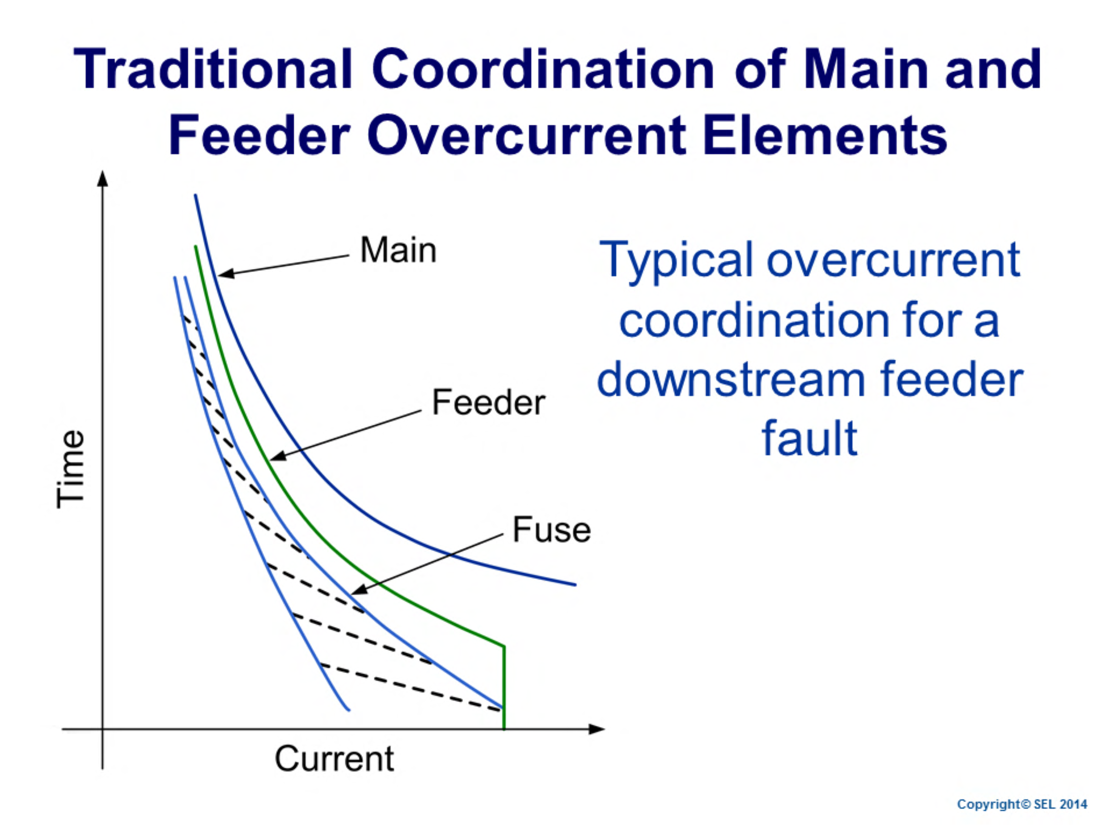
Protección de bus
La figura muestra la coordinación de fase tradicional entre el relé de sobrecorriente del interruptor principal de la subestación, los relés de sobrecorriente del alimentador y los fusibles.

Slide 39
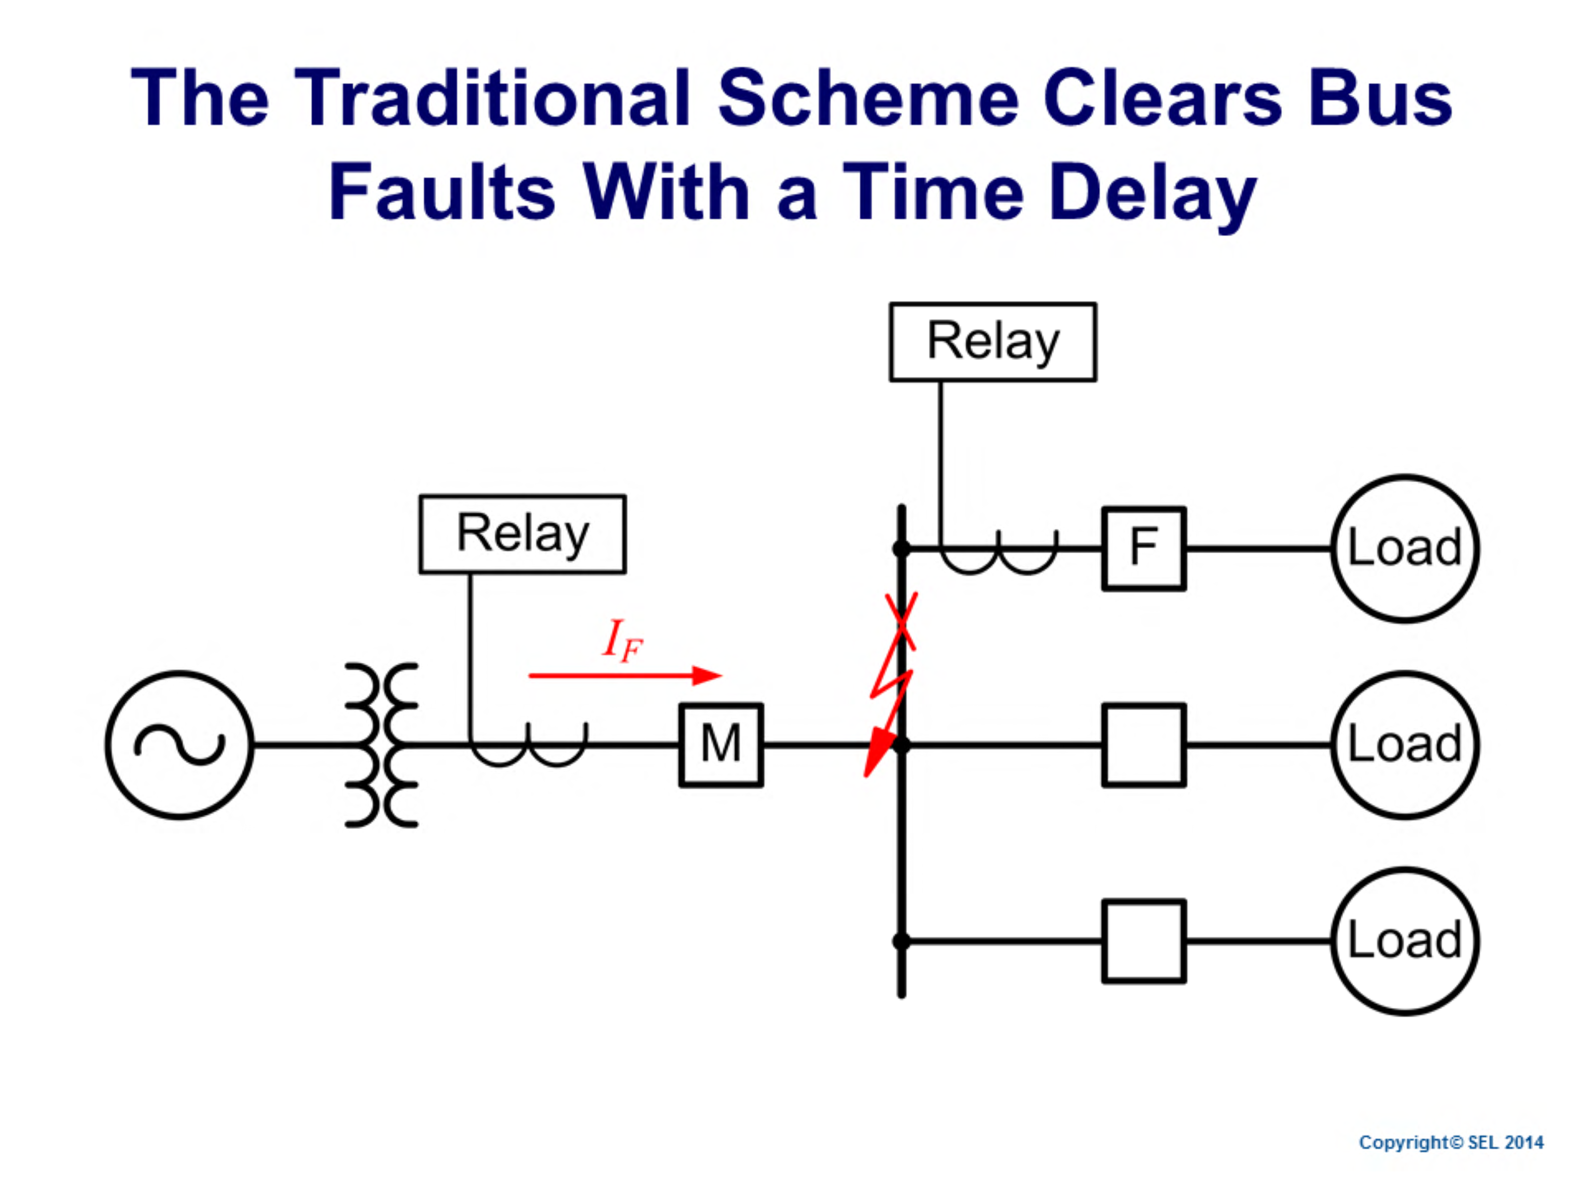
Protección de bus
Si hay una falla en el bus, el relé del interruptor principal tiene que esperar el retardo de tiempo inverso antes de disparar el interruptor del bus.
Las fallas de los buses son comunes en los niveles de distribución porque los animales pequeños pueden salvar fácilmente los pequeños espacios entre las estructuras de acero conectadas a tierra y los buses energizados. La práctica común es eliminar las fallas del bus con la protección de respaldo del transformador, que tiene un retardo de tiempo para coordinarse con la protección del alimentador. Los tiempos de eliminación de fallas suelen oscilar entre 0,5 y 1,0 segundos. Sin embargo, la alta corriente de falla y el número y la duración de las fallas del bus pueden reducir la vida útil del transformador de potencia, el elemento más importante y costoso de la subestación.
En las subestaciones radiales, un esquema de bloqueo de enclavamiento de zona simple y económico, a veces llamado esquema de disparo rápido de bus, proporciona un despeje de fallas de velocidad relativamente alta para buses que no tienen protección diferencial. En lugar de depender del intervalo de coordinación tradicional en el relé principal del bus, este esquema requiere solo un breve retardo para permitir que los relés del alimentador bloqueen el relé principal del bus por una falla externa. El esquema puede operar para fallas de bus en aproximadamente 2 a 3 ciclos.

Slide 40
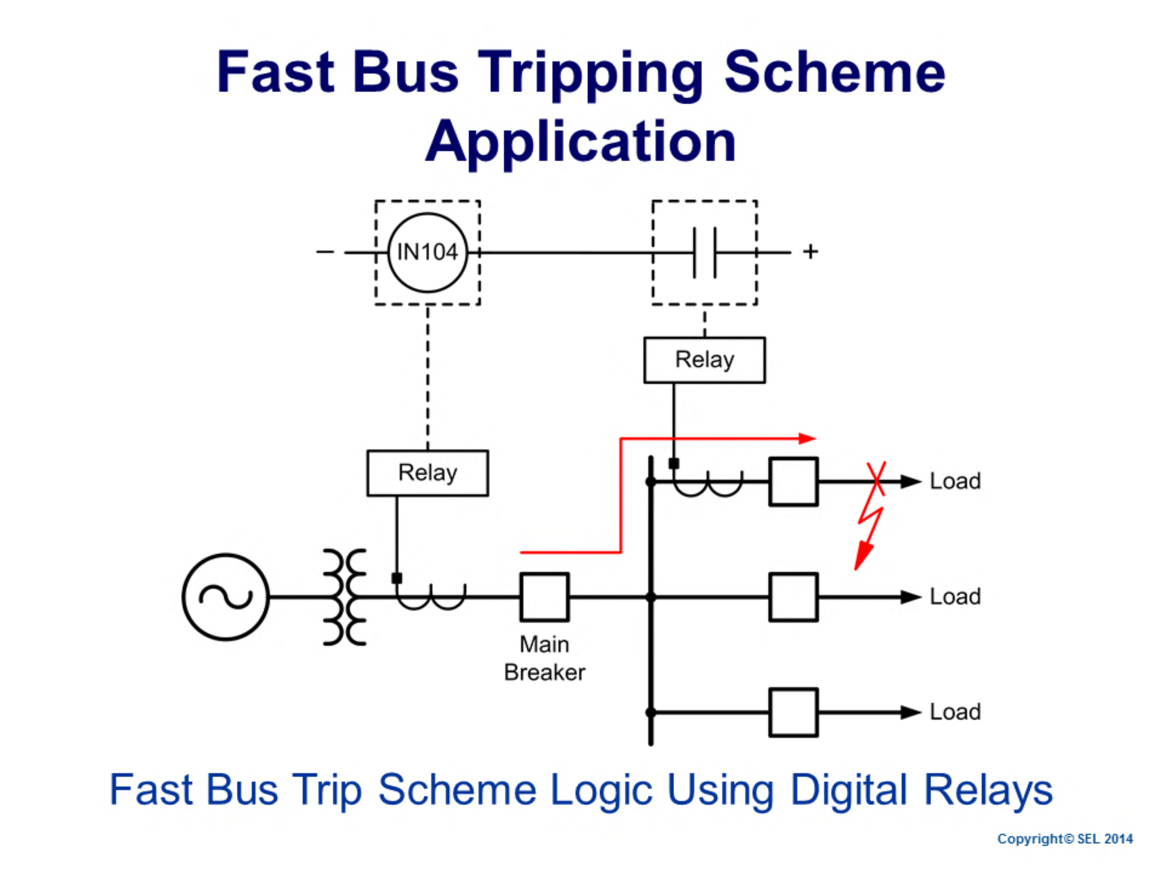
Protección de bus
Se puede implementar un esquema de disparo rápido de bus de la siguiente manera:
Programe un elemento de sobrecorriente instantánea en cada uno de los relés del alimentador para cerrar un contacto de salida cuando ocurra una falla en el alimentador.
Conecte los contactos de bloqueo de cada uno de los relés de alimentación en paralelo a una entrada en el relé principal del bus.
Retrase los elementos de sobrecorriente en el relé principal del bus sólo lo suficiente para permitir la detección de los contactos de bloqueo; un retraso de coordinación típico es de aproximadamente 1 a 2 ciclos.
Un relé basado en microprocesador simplifica enormemente el cableado y el equipo asociados con la implementación de un esquema de disparo de bus rápido.

Slide 41
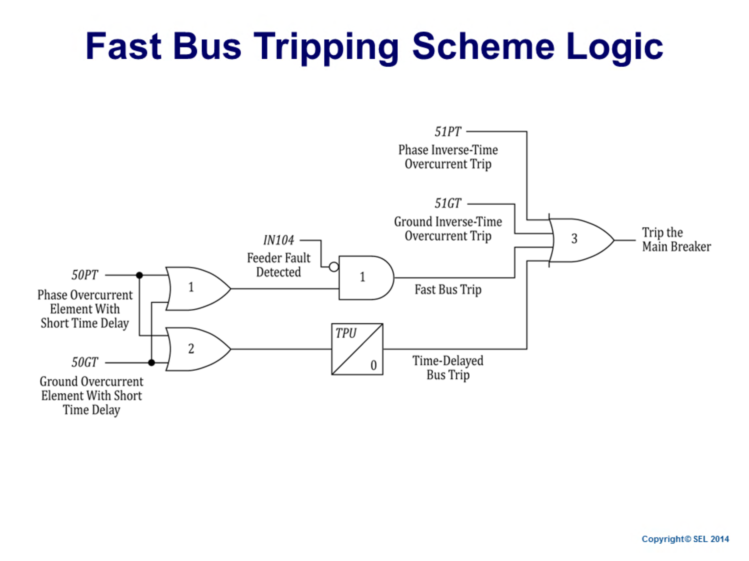
Protección de bus
La diapositiva muestra el esquema lógico básico, que está programado en el relé principal del bus:
AND Gate 1 recibe el estado lógico de los elementos de sobrecorriente de fase y tierra, los cuales
incluir un breve retraso de tiempo. Y la puerta 1 también recibe el estado lógico del reléIN104 aporte.
Se produce un disparo rápido del bus (Y la salida de la puerta 1 afirma) si los elementos de sobrecorriente de fase y / o tierra detectan una falla (50PT y / o 50GT las entradas afirman) y ningún relé del alimentador detecta la falla (IN104 entrada no afirma).
3. Se produce un disparo de bus retardado (la salida del temporizador afirma) si el 50PT y / o 50GT las entradas permanecen afirmadas el tiempo suficiente para que el temporizador expire. Este disparo independiente con retardo de tiempo proporciona respaldo cuando el esquema está desactivado o un interruptor de alimentación no funciona debido a una falla en el alimentador. Temporizador típicoTPU los retrasos son de 12 a 30 ciclos.
Configure la corriente de arranque de los elementos de sobrecorriente instantánea en el relé principal de la barra para detectar la falla mínima de la barra con margen. Para una coordinación adecuada, asegúrese de que estos elementos sean menos sensibles que los elementos de sobrecorriente instantánea en los relés de alimentación.
Para la falla del alimentador que se muestra en la diapositiva anterior, el esquema funciona de la siguiente manera:
El contacto de salida del relé del alimentador se cierra debido a la falla del alimentador.
Entrada IN104 afirma en el relé principal del bus y evita que se active la salida de la puerta AND 1. No rápido
se produce un viaje en autobús.
Si la protección del alimentador no borra la falla lo suficientemente rápido, la salida del temporizador se activa después de un retardo de tiempo. TPU para disparar el interruptor principal.
Los elementos de sobrecorriente de tiempo inverso de fase y tierra proporcionan la protección tradicional de respaldo con retardo de tiempo. Configure estos elementos con menor sensibilidad y un retardo de tiempo mayor que los elementos de sobrecorriente del alimentador. Para fallas de alimentador o bus,51PT y / o 51GT las entradas se afirman después del retardo de tiempo correspondiente para iniciar el disparo del interruptor principal.

Slide 42
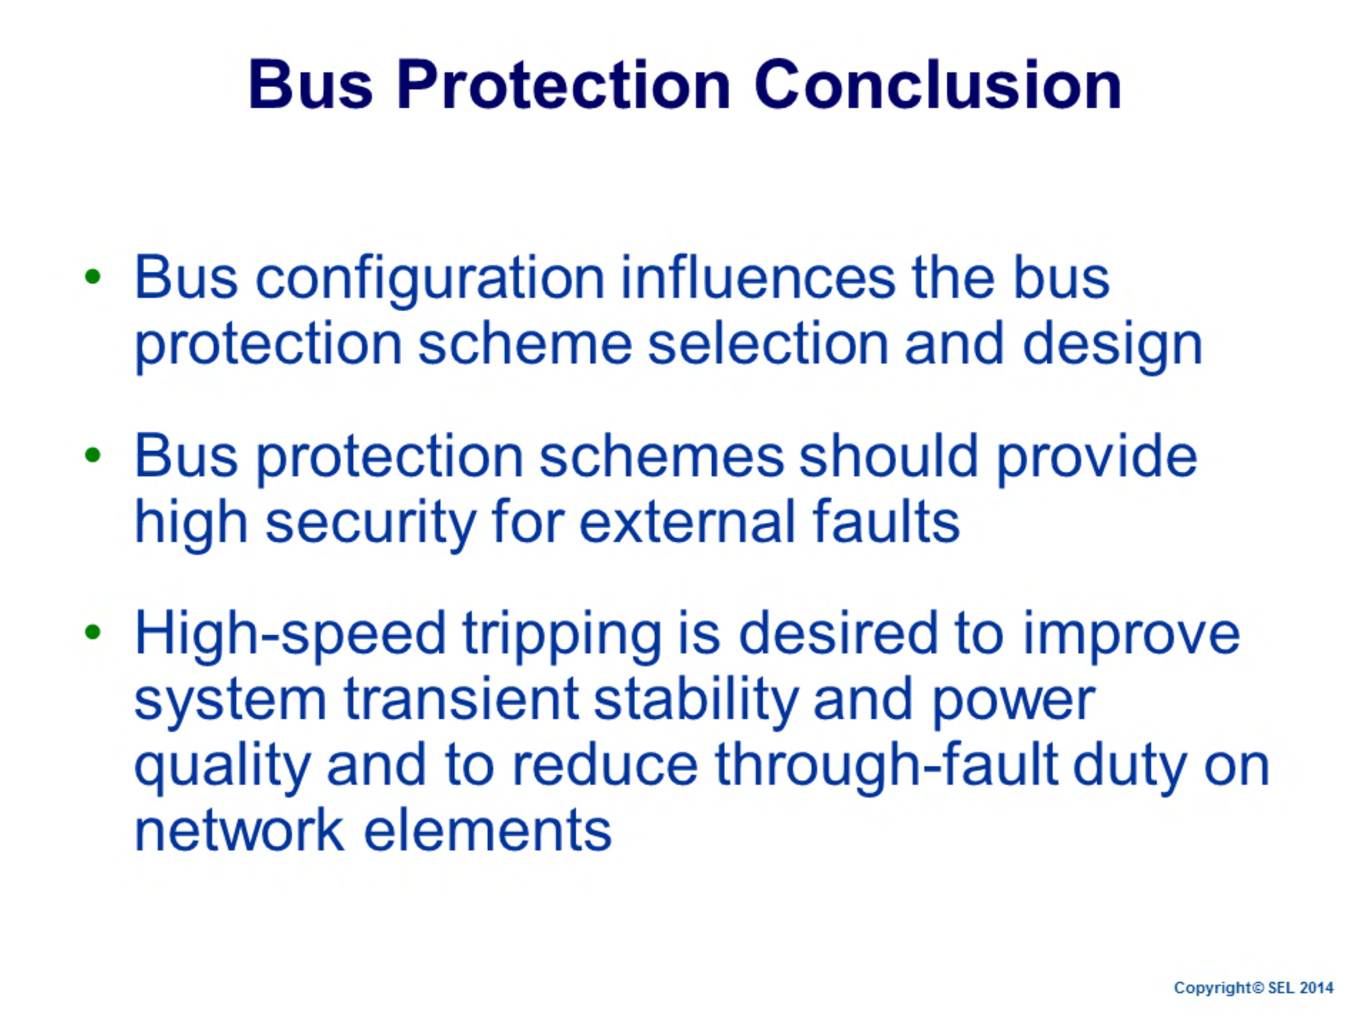
Protección de bus

